Slide 1

Декларування 2020. Останні нововведення

Slide 2




Держслужбовець Тарас
m.me/D.TarasBot
viber://pa?chaturi=dtaras
t.me/dTaras_bot
Надасть покрокову інструкцію із заповнення е-декларацій, надішле нагадування про терміни подачі декларацій, шляхи отримання й уточнення інформації, необхідної для заповнення документу

Slide 3
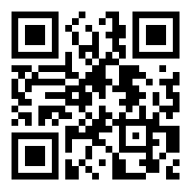
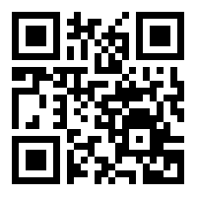
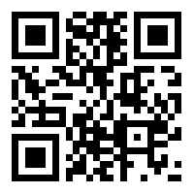
Facebook
Telegram
Viber

Slide 4

10 основних порад для заповнення щорічної декларації:

Slide 5
Порада перша:
Перш ніж заповнювати декларацію пригадайте, чи не закінчилася дія ЕЦП – Електронного цифрового підпису. Не дивуйтеся, якщо зустрінете абревіатуру КЕП. У чинному законодавстві так називається ЕЦП.
Якщо ж дія ЕЦП/КЕП закінчилася, то новий ключ можна зробити у «Приват 24», Міністерстві юстиції або в одному із сертифікованих центрів.
В Приват 24 (відео інструкція (1), або відео інструкція (2);
В АЦСК/КНЕДД (кваліфікований надавач електронних довірчих послуг) органів юстиції України (відео-інструкція).

Slide 6
Порада друга:
Рекомендую взяти у бухгалтерії свого відомства інформацію про свій дохід за 2019 рік. Таку процедуру бажано зробити усім членам сім’ї, яких ви будете зазначати в 2 розділі.
Або взяти таку ж інформацію за допомогою електронного кабінету платника податків. Це зекономить час Вам та бухгалтерії вашого відомства. Відеоінструкція по подачі запиту про дохід через електронний кабінет платника податків за посиланням: Посилання

Slide 7
Порада третя:
Сходити в банк, у якому є відкритий рахунок, або є хоч одна картка, або брався на протязі року хоч кредит на 1 грн - "довідку для декларації". Наприклад, у Приватбанку (відео-інструкція) це можна зробити через Приват 24; в Ощадбанку - (онлайн через «Ощад 24/7»); в otpBank (замовлення виписки на e-mail).
В такій довідці буде зазначено залишок коштів на 31.12.2019 року, де ви зазначаєте цю інформацію в розділі грошові активи. Також там буде зазначена інформація про депозити та кредити взяті протягом року, що значно полегшує роботу під час заповнення.

Slide 8
Порада четверта:
Пам’ятайте, що в 3 розділі (Об'єкти нерухомості) має бути заповнено щонайменше один об’єкт. Найперше переписуєте свою прописку в паспорті. Далі квартиру яку орендуєте, або проживаєте. І так у кожного члена родини, якого зазначили в розділі 2.
Увага! Тепер якщо декларант та член сім’ї декларанта проживають в одній квартирі - дублювати об’єкти нерухомості не потрібно.

Slide 9
Порада п’ята:
Перевіряємо інформацію в інших відкритих реєстрах:
Державний реєстр речових прав на нерухоме майно
Єдиний державний реєстр юридичних осіб, фізичних осіб-підприємців та громадських формувань.
Електронний кабінет водія
Портал електронних послуг Пенсійного фонду України
Електронний кабінет платника податків
Реєстр цивільних повітряних суден України
Суднова книга України
Державний судновий реєстр
Укрпатент

Slide 10
Порада шоста:
Пам’ятайте, грошові активи (сукупна вартість), видатки та правочини (одного видатку), декларуються, якщо перевищують для 2019 року 96050 грн. Ця сума стосується внесення суттєвих змін.
Цінне рухоме майно (крім транспортних засобів) зазначається, якщо його вартість перевищує 192 100 грн.
Якщо Ви не декларували попередньо грошових активах готівку, але назбирали понад 96 тис грн - то вже варто цю суму зазначати. Якщо ви не зазначите готівкові кошти, а з часом будете вчиняти правочити з нерухомим чи рухомим майном - у НАЗК і правоохоронців можуть виникнути сумніви у походжені ваших коштів.

Slide 11
Порада сьома:
Пригадайте про членство в організаціях, в яких ви можете перебувати.
У декларації НЕ зазначається членство (членство в органах) в таких організаціях (об'єднаннях): політичні партії; релігійні організації; професійні спілки; об'єднання співвласників багатоквартирного будинку; асоціації органів місцевого самоврядування та їх добровільні об'єднання; об'єднання юридичних осіб приватного права, які не є громадськими об'єднаннями; органи суддівського, прокурорського самоврядування.

Slide 12
Порада восьма:
При виникненні питань, які потребують технічної допомоги в першу чергу можете скористатись розділом “Технічна допомога” в чат-боті Держслужбовець Тарас.
Технічна допомога по роботі “Єдиного державного реєстру декларацій осіб уповноважених на виконання функцій держави або місцевого самоврядування”: +38(044)200-06-94.
e-mail: support@nazk.gov.ua
Графік роботи технічної допомоги: понеділок – четвер: з 9.00 до 18.00, обідня перерва з 13.00 до 13.45. п’ятниця: з 9.00 до 16.45, обідня перерва з 13.00 до 13.45.

Slide 13
Порада дев’ята:
Останній день подачі декларації 31 березня включно.
Подається у період з 01 січня до 31 березня року, наступного за звітним роком.
Не відтягуйте та заповнюйте декларацію в лютому, або в першій половині березня. Адже дані щорічної декларації стосуються з 01.01.2019 року по 31.12.2019 року.

Slide 14
Порада десята:
Упродовж семи днів після подання декларації суб’єкт декларування має право подати виправлену декларацію, але не більше трьох разів. Тобто, якщо не встиг зібрати інформацію до 1 квітня - подавай декларацію (31 березня) з частковими відомостями, і маєш 7 днів подати виправлену декларацію.

Slide 15
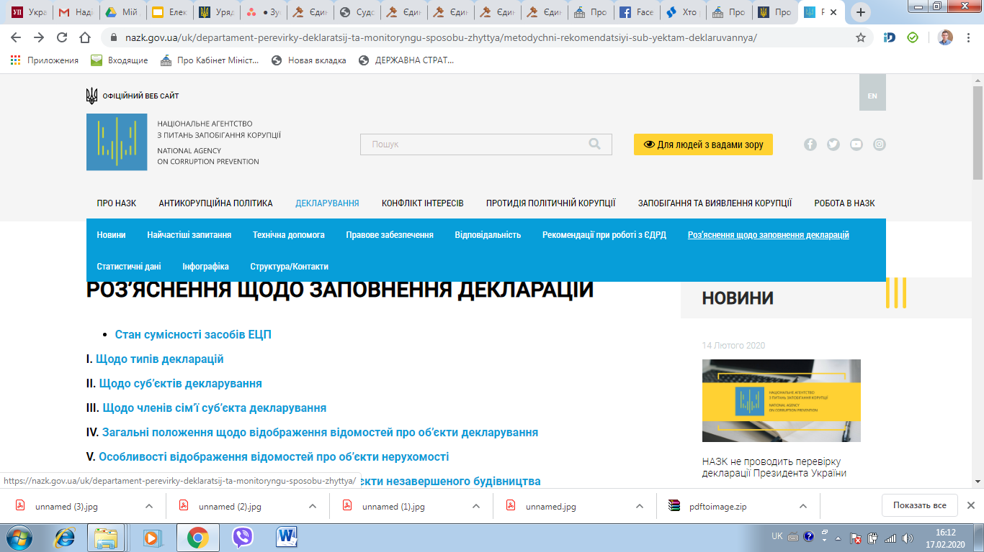

Slide 16
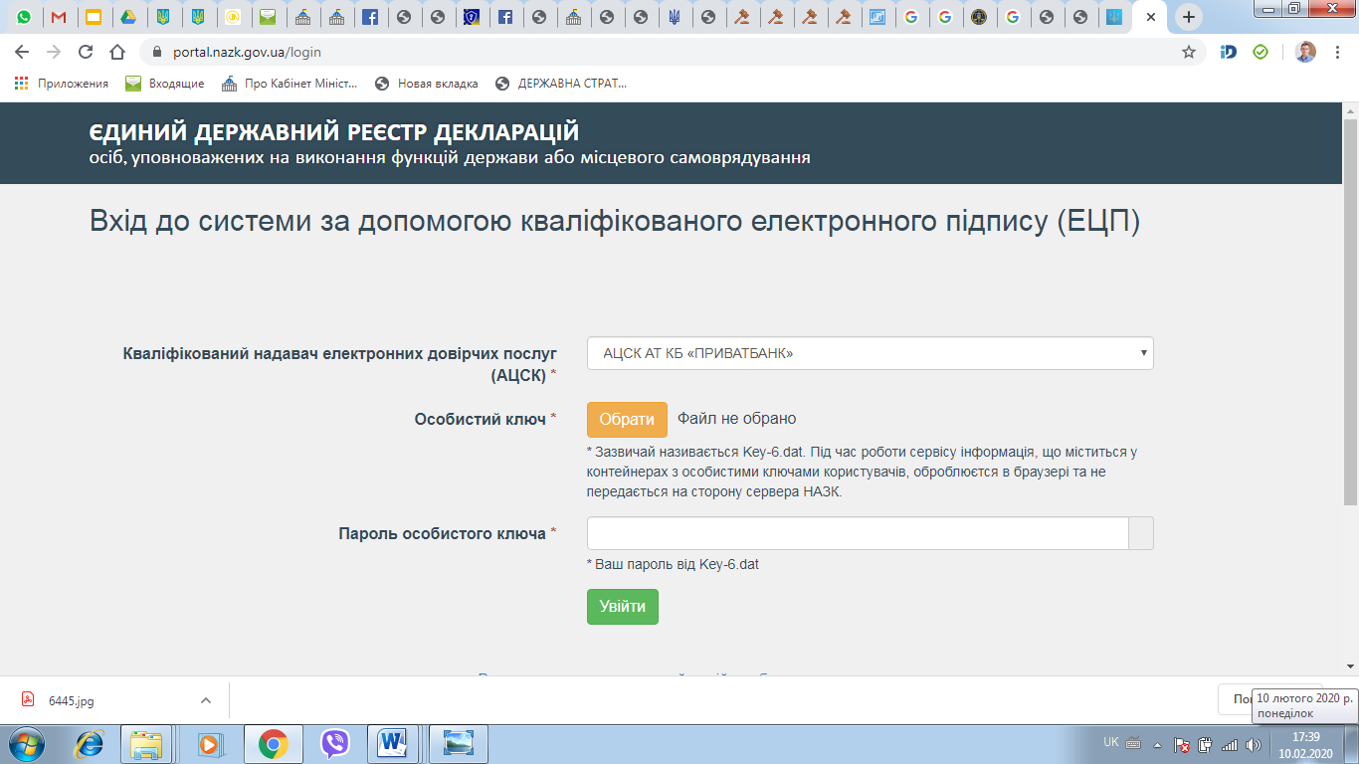

Slide 17
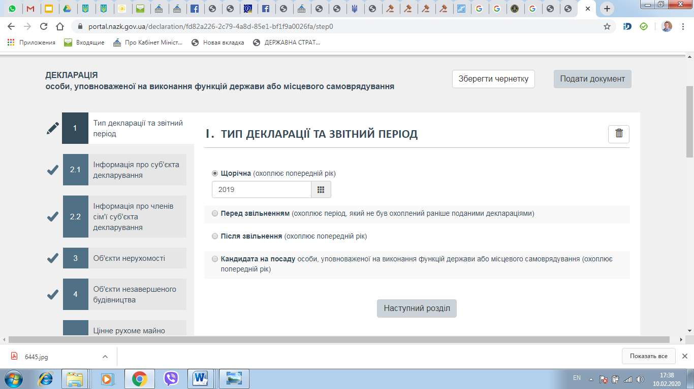

Slide 18
Суттєві зміни подають:
Суб’єкти декларування, які є службовими особами, які займають відповідальне та особливо відповідальне становище, а також суб’єктів декларування, які займають посади, пов’язані з високим рівнем корупційних ризиків.
У разі:
отримання доходу;
придбання майна;
здійснення видатку.
Поріг - 105 100 грн (2020 рік) Строк - протягом 10 днів.

Slide 19

Скасовано вимогу до суб’єктів декларування подавати декларацію у день звільнення
Декларація “перед звільненням” подається протягом 20 днів з дня припинення функцій держави.

Slide 20
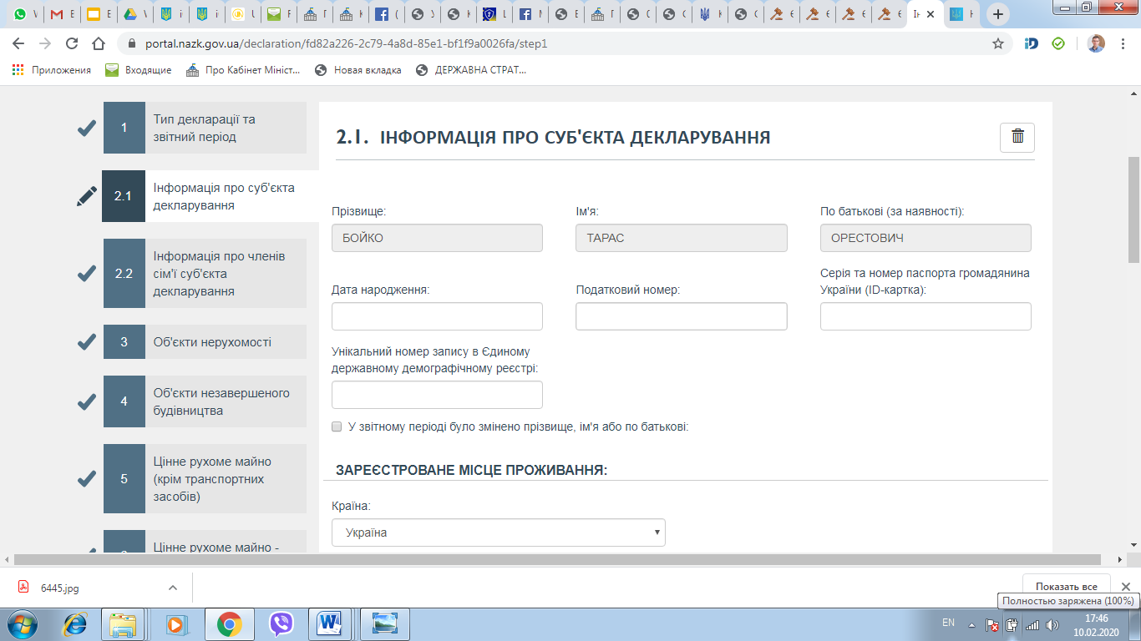

Slide 21
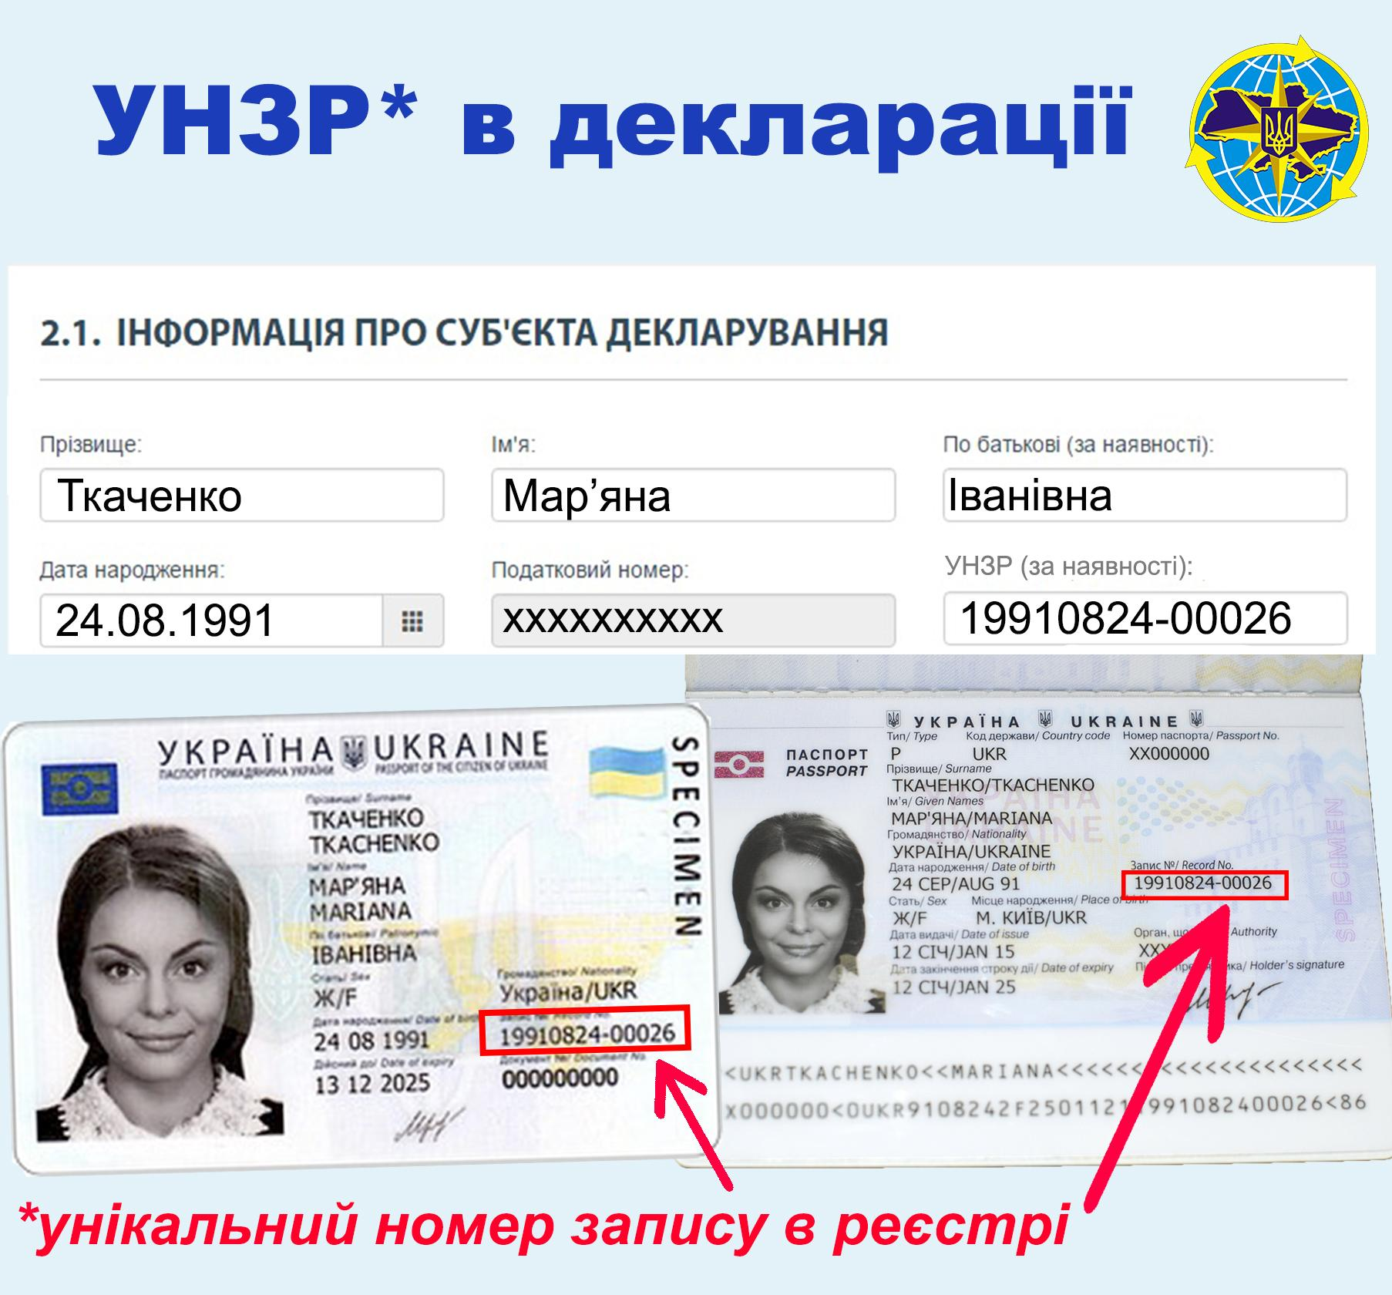

Slide 22
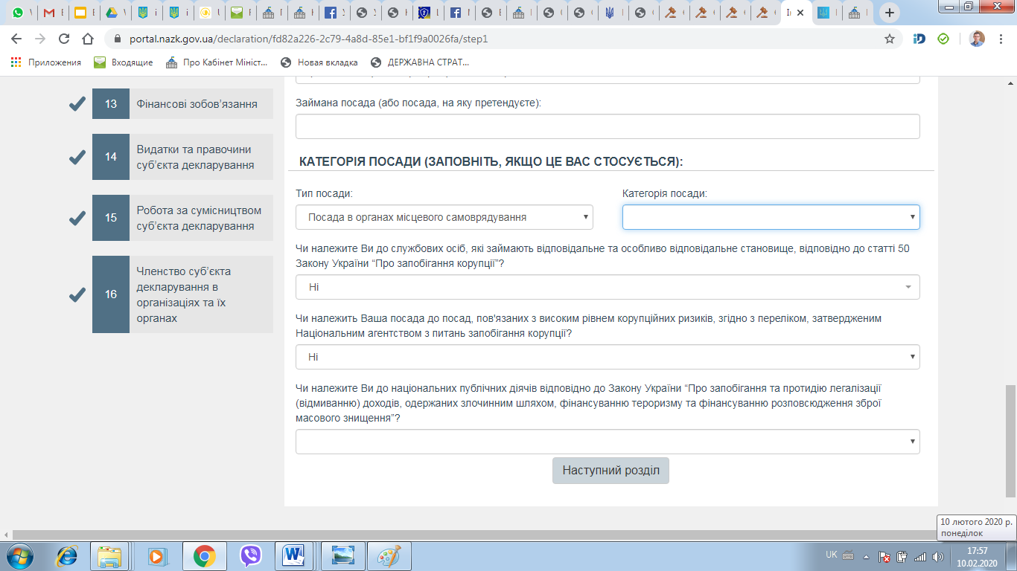
Працівники патронатної служби є суб’єктами декларування з 18 жовтня 2019 року.
Водночас працівники патронатної служби, які виконують свої обов’язки на громадських засадах, не є суб’єктами декларування.

Slide 23
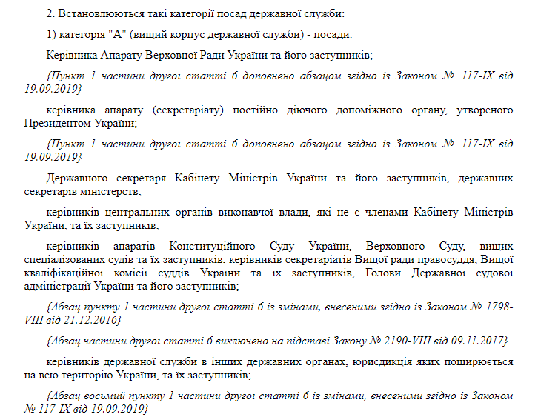


Slide 24
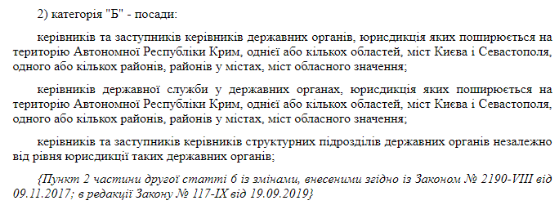

Slide 25
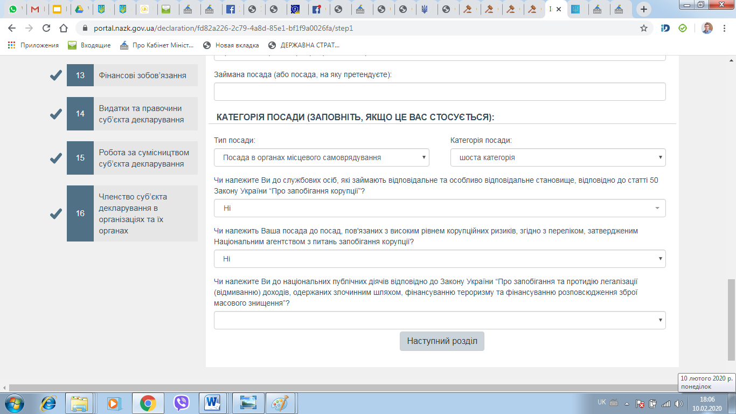

Slide 26
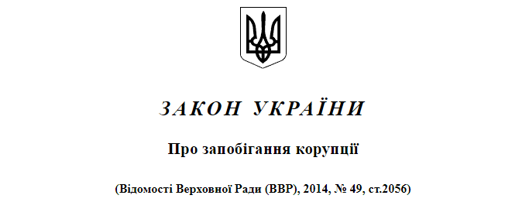
...

Slide 27
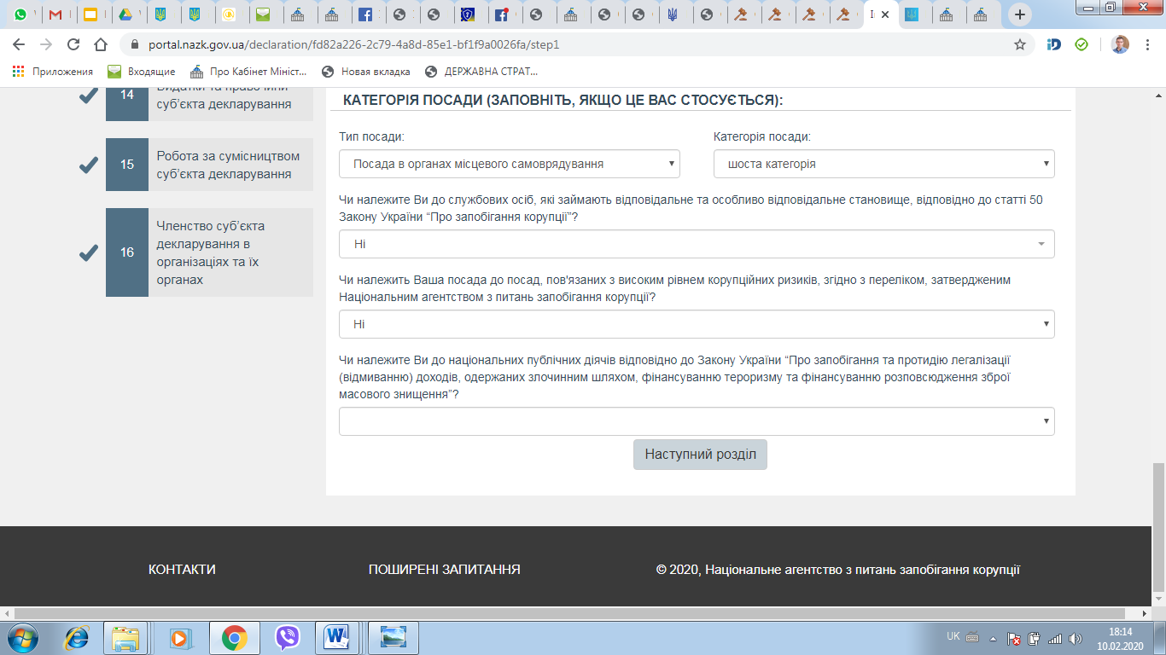

Slide 28

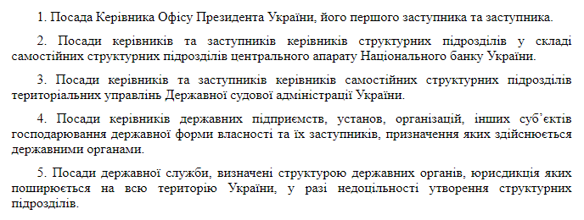

Slide 29
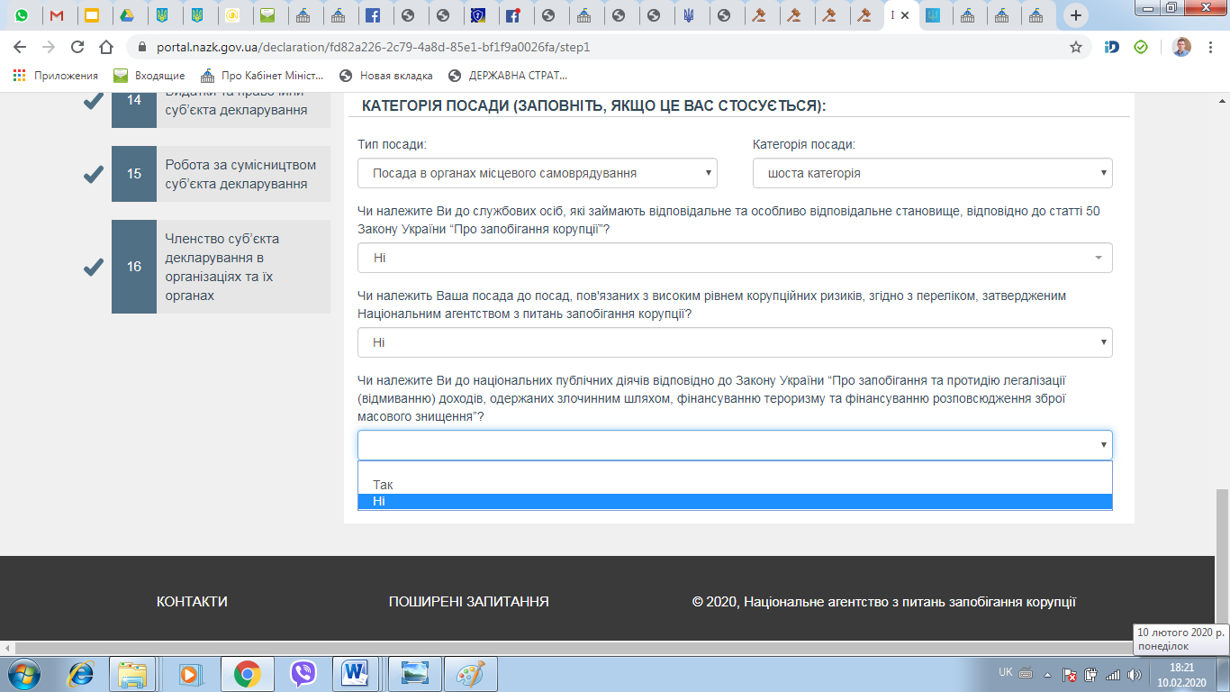

Slide 30

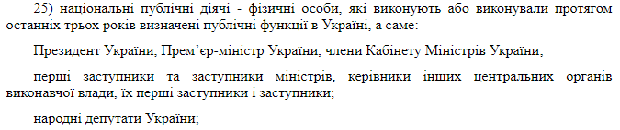

Slide 31
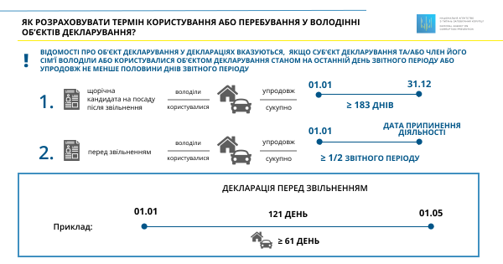
Тепер декларувати потрібно станом на 31.12.2019 року, або сукупно протягом не менше 183 днів протягом року

Slide 32
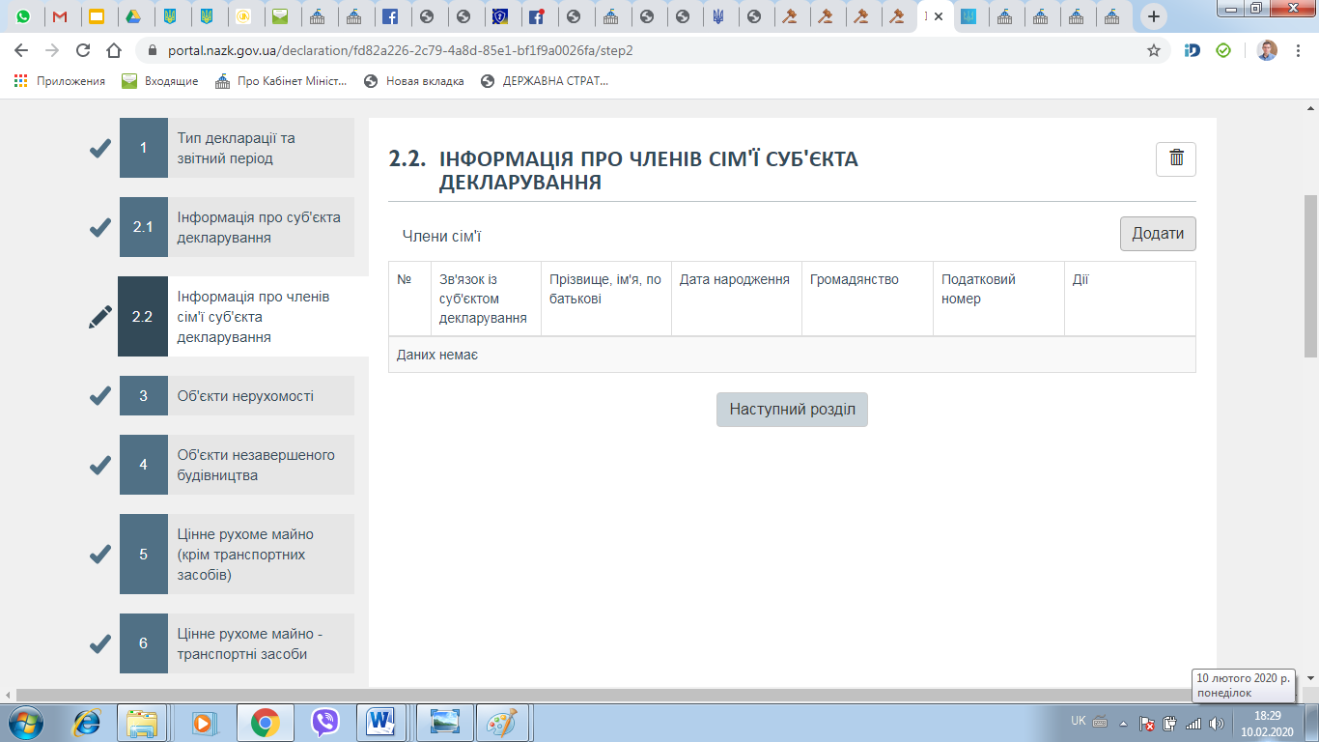
будь-які особи, які станом на останній день звітного періоду або сукупно протягом не менше 183 днів протягом року, що передує року подання декларації, спільно проживали, були пов’язані спільним побутом, мали взаємні права та обов’язки із суб’єктом декларування (крім осіб, взаємні права та обов’язки яких не мають характеру сімейних), у тому числі особи, які спільно проживали із суб’єктом декларування, але не перебували у шлюбі.
особа, яка перебуває у шлюбі із суб’єктом декларування (чоловік/дружина) станом на останній день звітного періоду, – незалежно від спільного проживання із суб’єктом декларування упродовж звітного періоду
діти суб’єкта декларування до досягнення ними повноліття, незалежного від їх спільного проживання із суб’єктом декларування упродовж звітного періоду

Slide 33
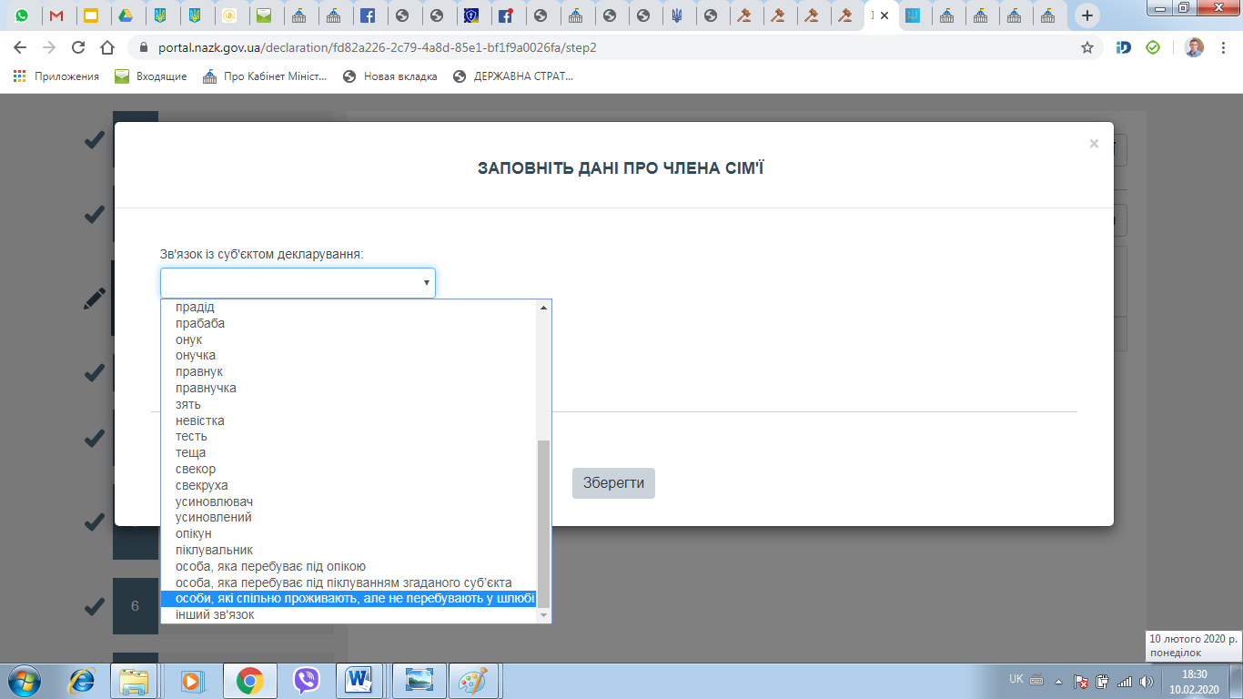
належними та допустимими доказами проживання чоловіка та жінки однією сім`єю без реєстрації шлюбу є, зокрема докази:
спільного проживання;
ведення спільного господарства;
наявності у сторін спільного бюджету;
проведення спільних витрат;
придбання майна в інтересах сім`ї;
наявності між сторонами подружніх взаємних прав та обов`язків, інших доказів які вказують на наявність встановлених між сторонами відносин притаманних подружжю.

Slide 34
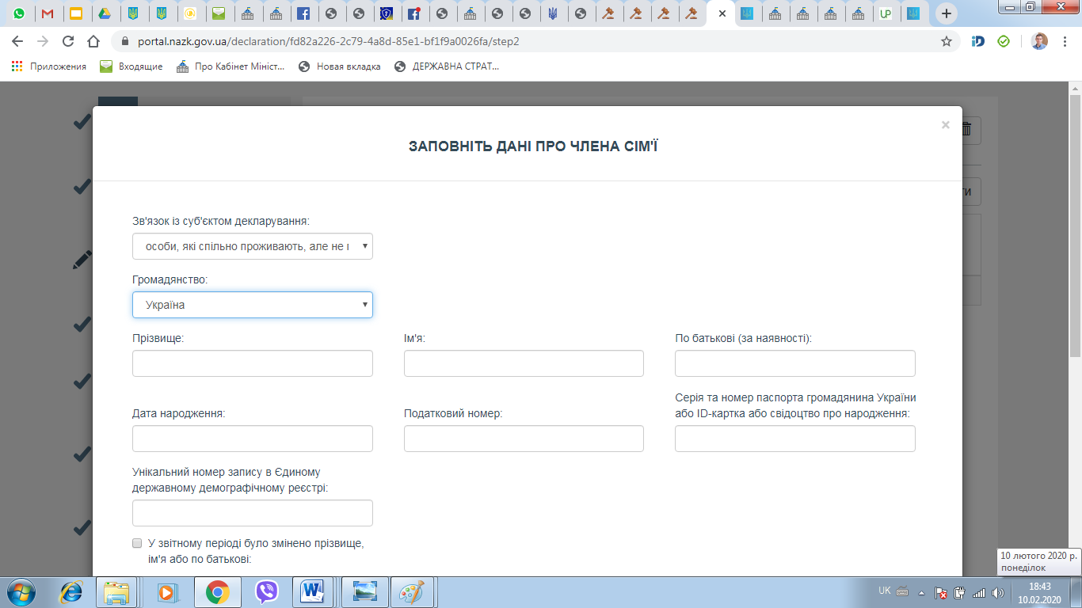
факт набуття дитиною повноліття у звітному періоді є підставою не вказувати інформацію про неї в декларації лише у разі, якщо вона не була пов'язана з декларантом більше 183 днів від моменту повноліття.
факт смерті у звітному періоді є підставою не вказувати інформацію про особу лише у разі, якщо особа не була пов'язана з декларантом більше 183 днів протягом року

Slide 35
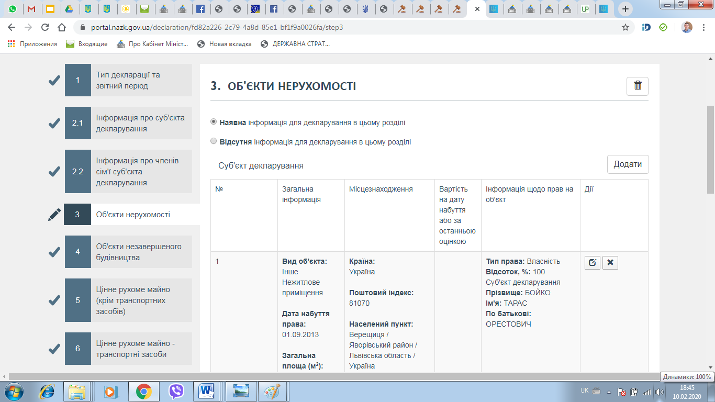

Slide 36
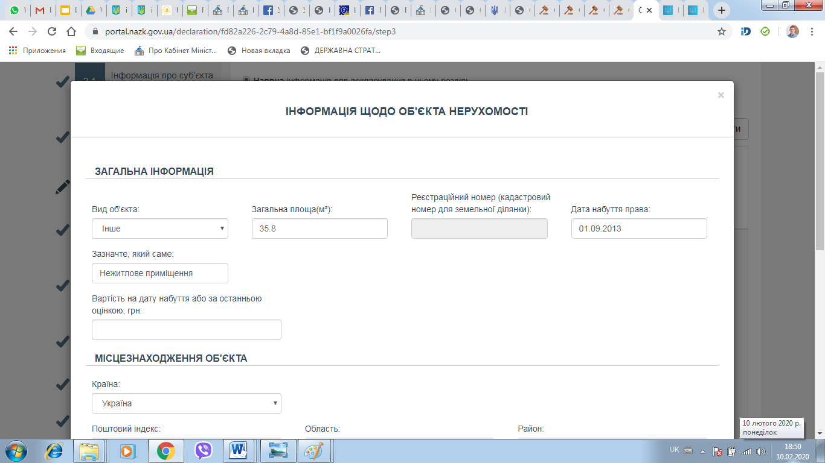

Slide 37
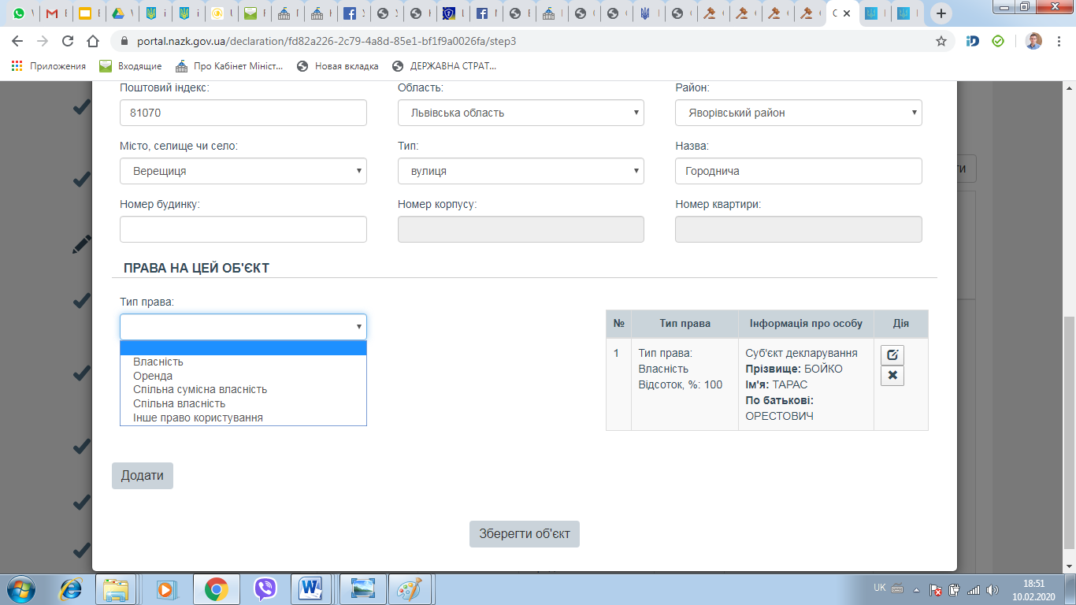
Різниця між двома вида­ми спільної власності насамперед полягає у визначеності часток спів­власників у праві на майно. Спільна часткова власність передбачає, що частки учасників у праві на майно чітко визначені. У відносинах спільної сумісної власності частки співвласників наперед не визначені. Вони визначаються лише у разі припинення спільної власності. Розмір цих часток може бути як однаковим, так і неоднаковим та залежати від деяких умов.

Slide 38
відомості про об’єкт, який належав суб’єкту декларування або члену його сім’ї на ПРАВІ ВЛАСНОСТІ протягом не менше половини днів протягом звітного періоду, але був відчужений у звітному періоді і не належить на праві власності станом на останній день звітного періоду, у відповідному розділі декларації не зазначаються.
в такому випадку заповненню можуть підлягати розділи 11 «Доходи, у тому числі подарунки» (у разі отримання доходу від відчуження такого майна), 14 «Видатки та правочини суб’єкта декларування» (у разі перевищення відповідного порогу вартості об’єкта при укладенні правочину про його відчуження).
Правило про декларування об’єкта у випадку володіння чи користування ним сукупно протягом не менше половини днів протягом звітного періоду також не поширюється на грошові активи.

Slide 39
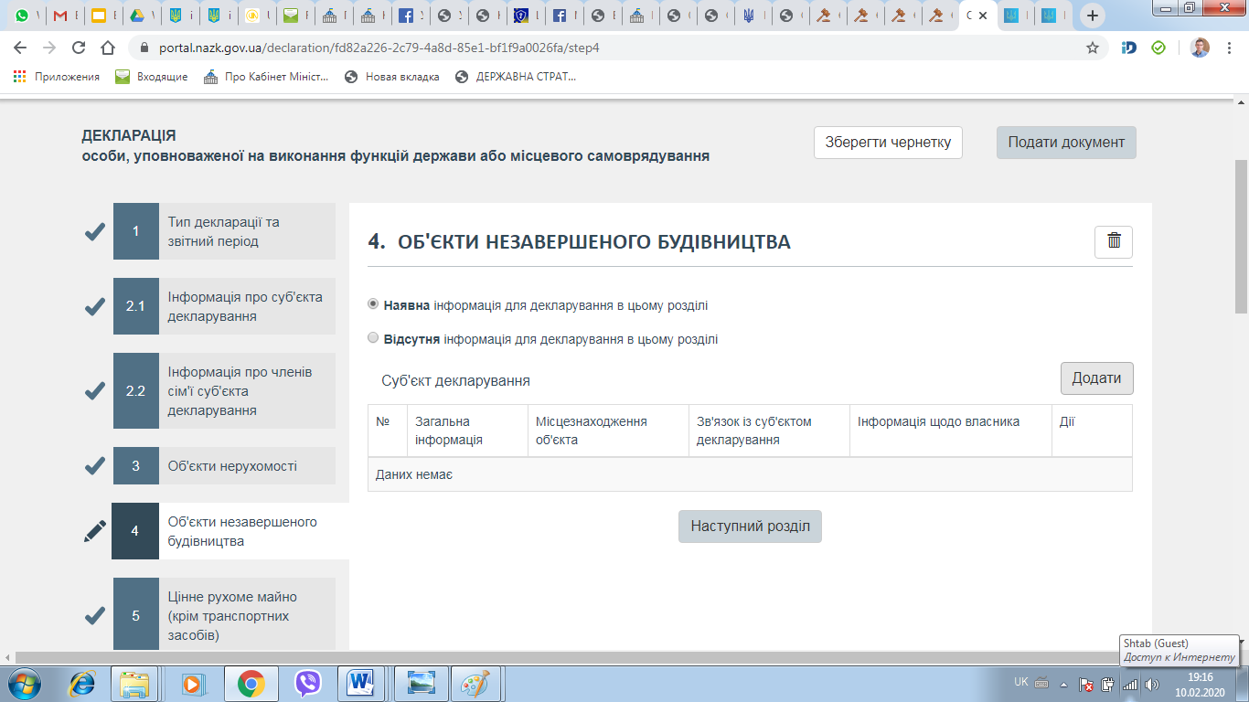

Slide 40
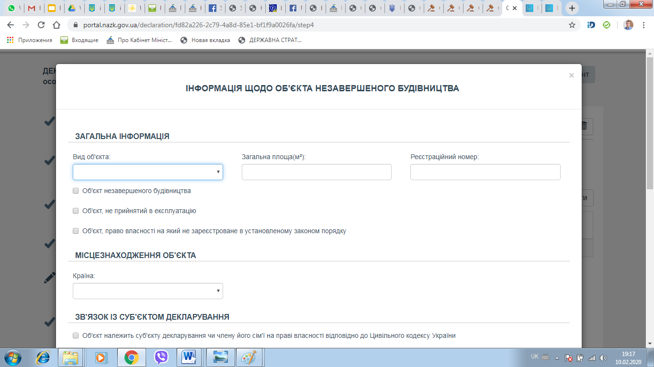

Slide 41
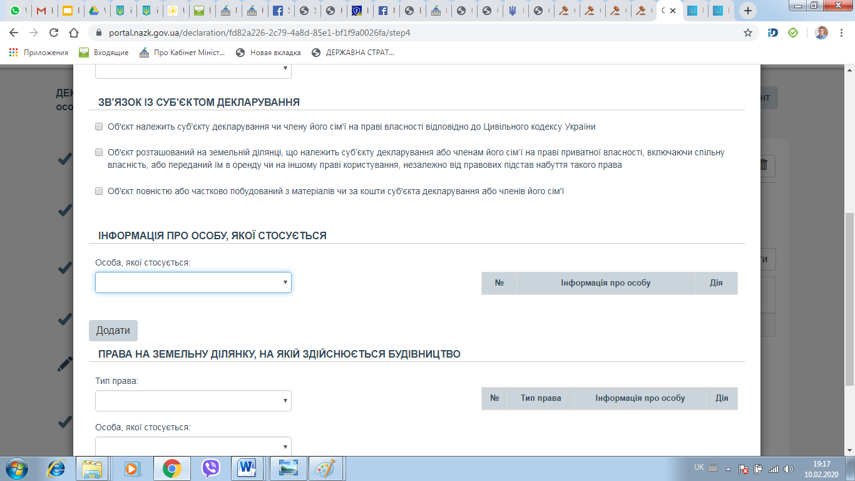

Slide 42

об’єкти повністю або частково побудовані з матеріалів чи за кошти суб’єкта декларування або членів його сім’ї(укладення договорів інвестування у будівництво, договорів купівлі-продажу майнових прав на квартиру тощо).
у розділі 4 «Об’єкти незавершеного будівництва» декларації слід відобразити інформацію щодо: виду об’єкта (квартира); загальної площі об’єкта (якщо відома); обрати позначки, що є актуальними для об’єкта станом на останній день звітного періоду: «Об’єкт незавершеного будівництва», «Об’єкт, не прийнятий в експлуатацію», Об’єкт, право власності на який не зареєстроване в установленому законом порядку»; місцезнаходження об’єкта; обрати позначку, що «Об’єкт повністю або частково побудований з матеріалів чи за кошти суб’єкта декларування або членів його сім’ї»; зазначити, кого стосується цей об’єкт – суб’єкта декларування або члена його сім’ї. При цьому у полі «Реєстраційний номер» слід обрати позначку «Не відомо». У блоці полів «Права на земельну ділянку, на якій здійснюється будівництво» слід обрати тип права «Інше право користування» і зазначити підставу для такого права, наприклад «Користування на підставі інвестиційного договору», в полі «Особа, якої стосується» слід зазначити відповідно суб’єкта декларування або члена його сім’ї. Також у цьому блоці полів слід зазначити інформацію про власника земельної ділянки, якщо вона відома суб’єкту декларування.

Slide 43
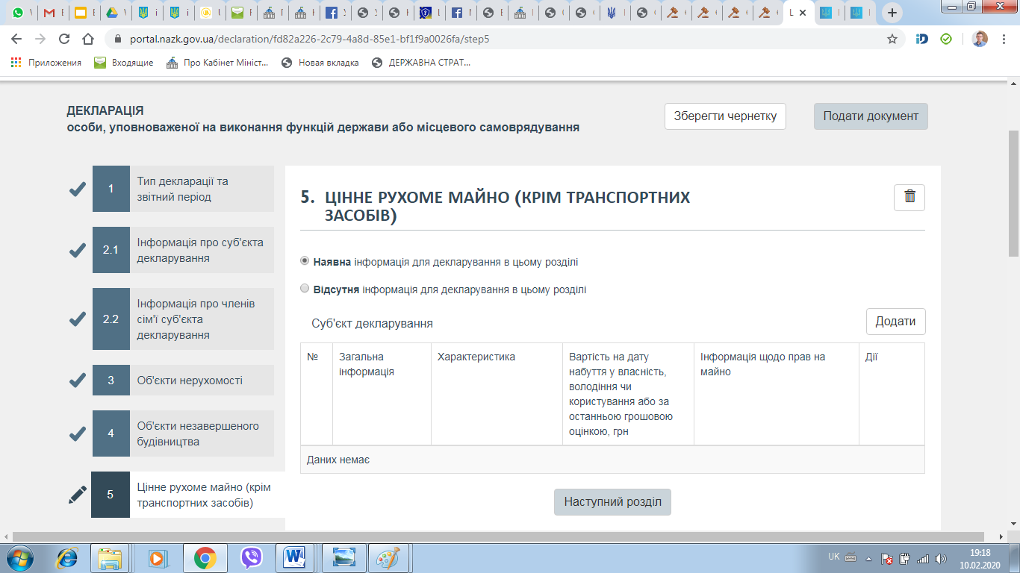
Відомості про цінну рухому річ повинні бути зазначені в декларації, якщо її вартість перевищує встановлений Законом поріг декларування, а саме 100 ПМ.
192 100 грн.

Slide 44
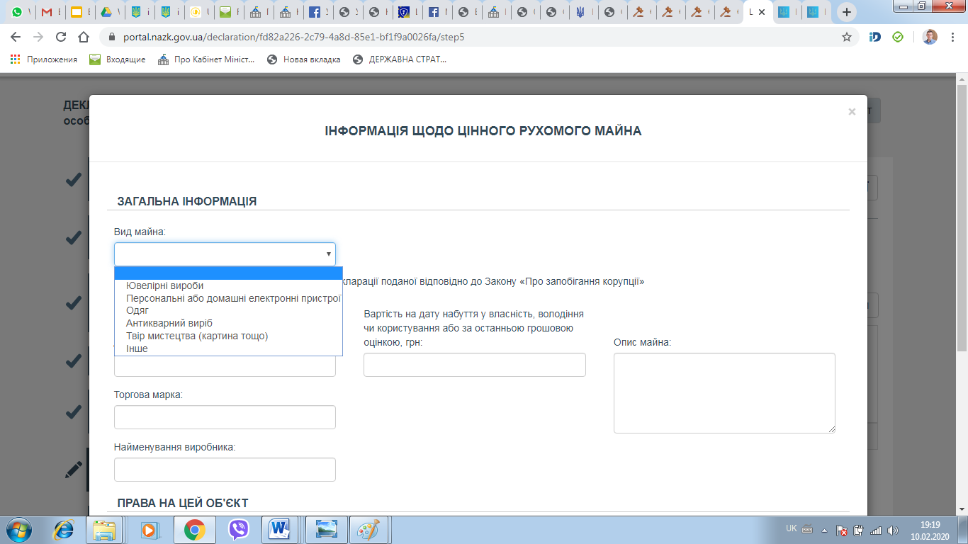
Якщо цінне рухоме майно (крім грошей) є одночасно подарунком, то в разі перевищення встановленого Законом порогу декларування у 100 ПМ воно декларується як у розділі 5 «Цінне рухоме майно (крім транспортних засобів)», так і в розділі 11 «Доходи, у тому числі подарунки» декларації.

Slide 45
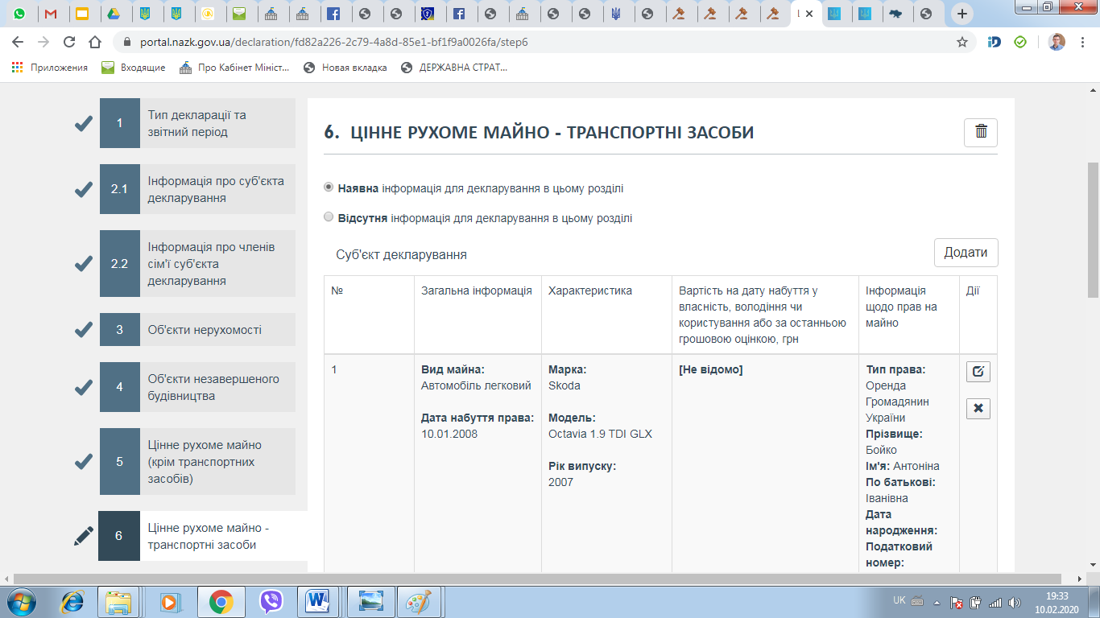
Витрати на митне оформлення чи реєстрацію транспортного засобу в його вартість не включаються. Водночас, якщо відповідний видаток на митне оформлення чи реєстрацію перевищує встановлений поріг декларування (50 ПМ) і був здійснений суб’єктом декларування у звітному періоді, то він повинен бути відображений у розділі 14 «Видатки та правочини суб’єкта декларування» декларації.

Slide 46
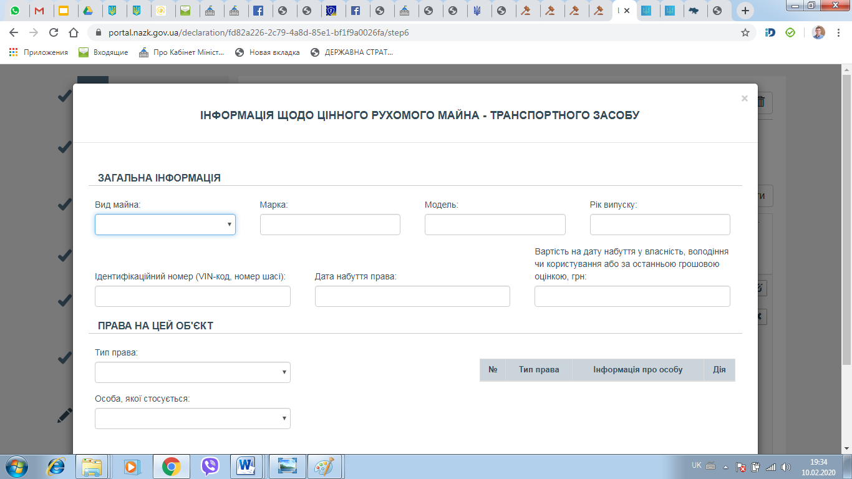
Якщо суб’єкту декларування або члену його сім’ї не відома інформація про власника майна, яке перебуває в користуванні суб’єкта декларування або члена його сім’ї, а із правовстановлюючих документів встановити ці відомості неможливо, то при заповненні відповідних полів декларації слід обрати позначку «Не відомо». Винятком є лише поля «Прізвище», «Ім’я» та «По батькові»

Slide 47
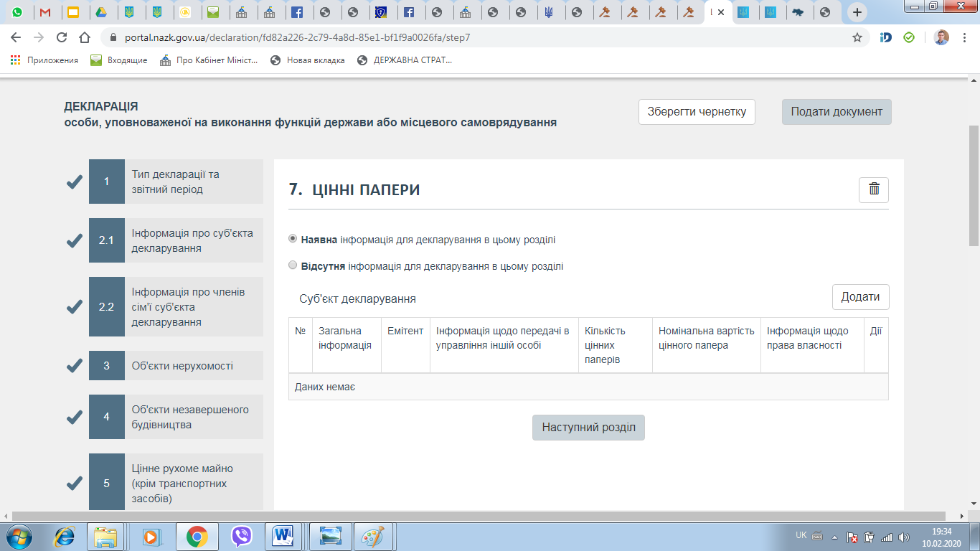

Slide 48
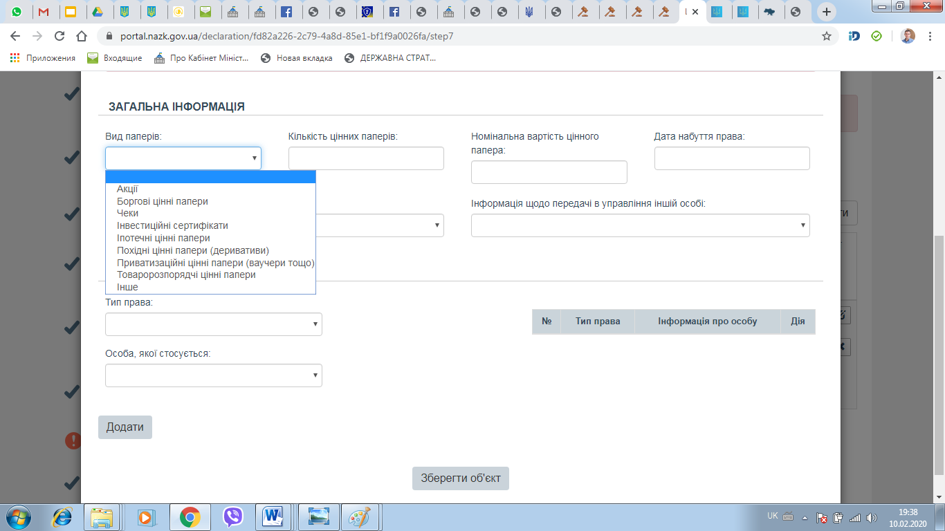

Slide 49
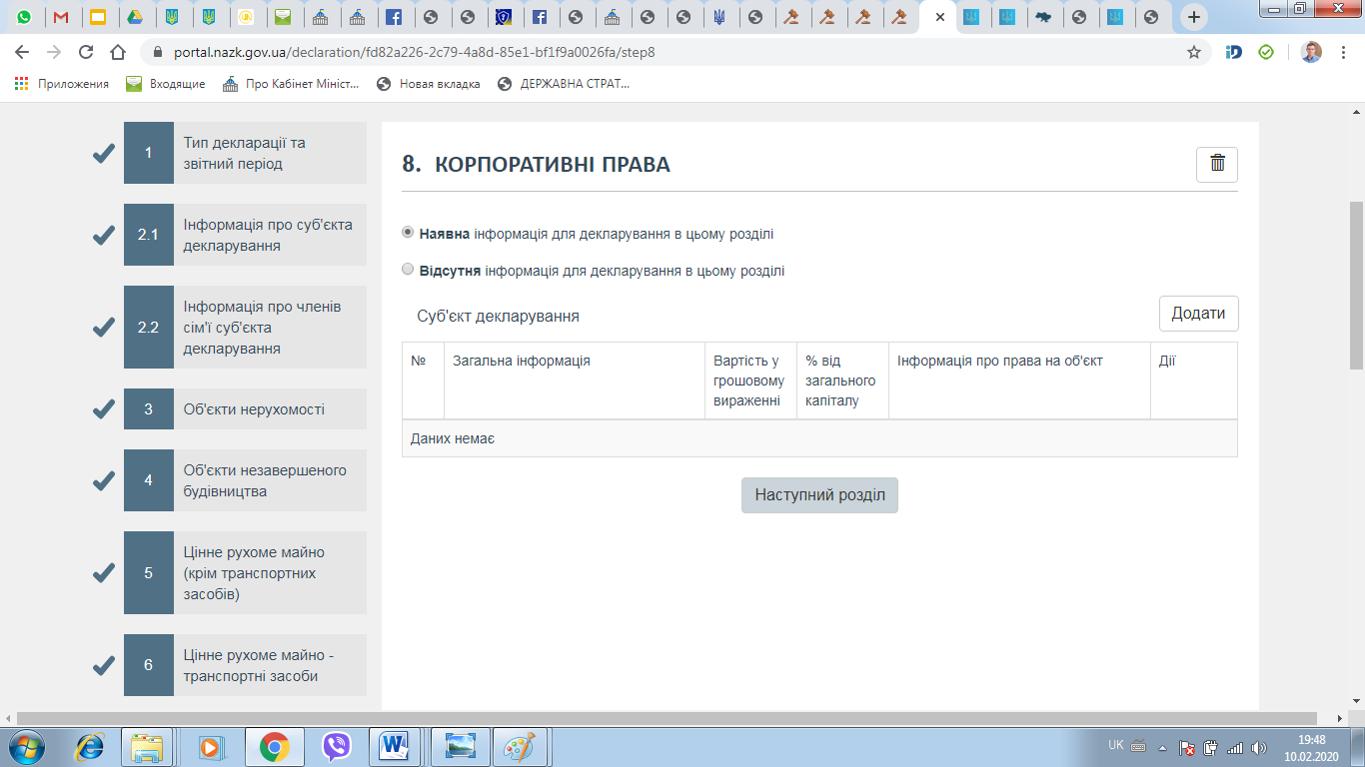

Slide 50
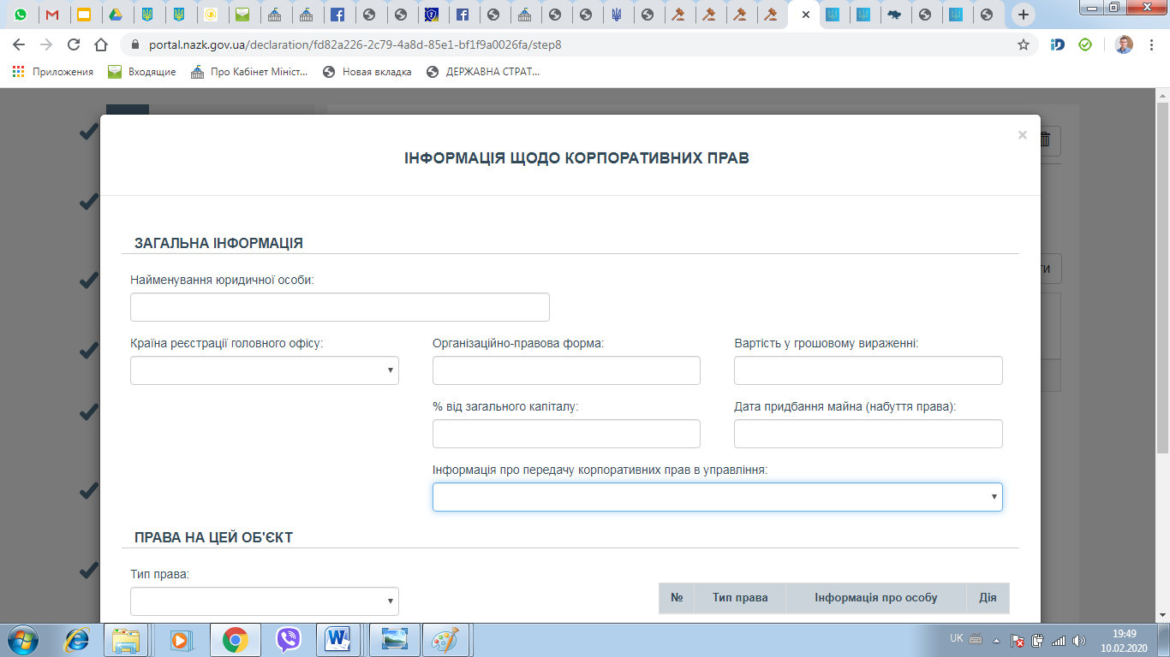

Slide 51
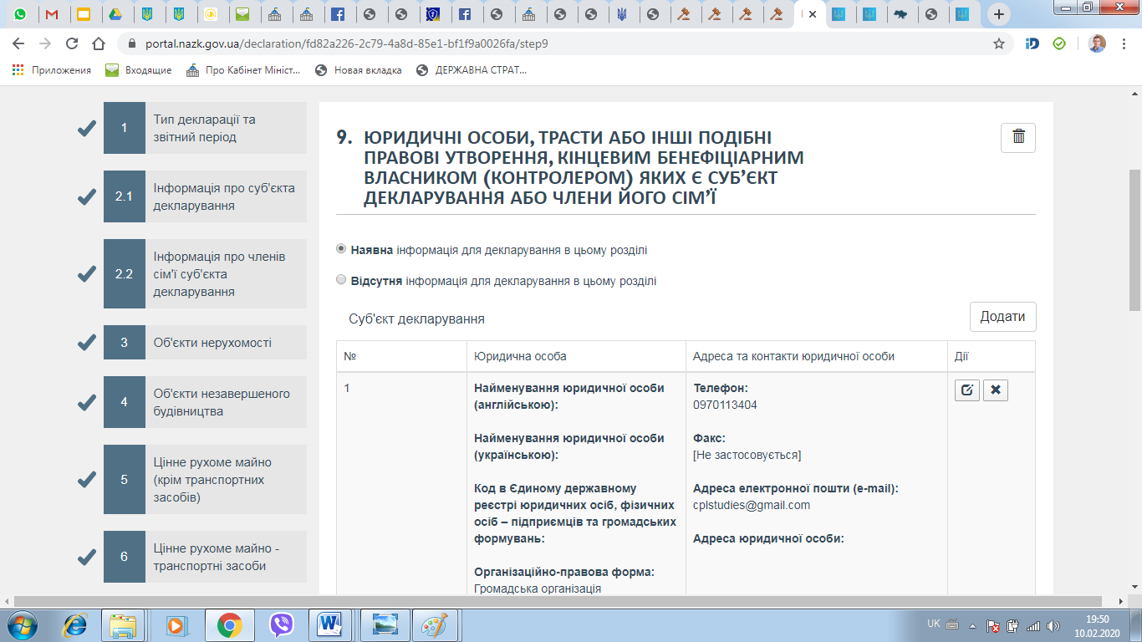

Slide 52
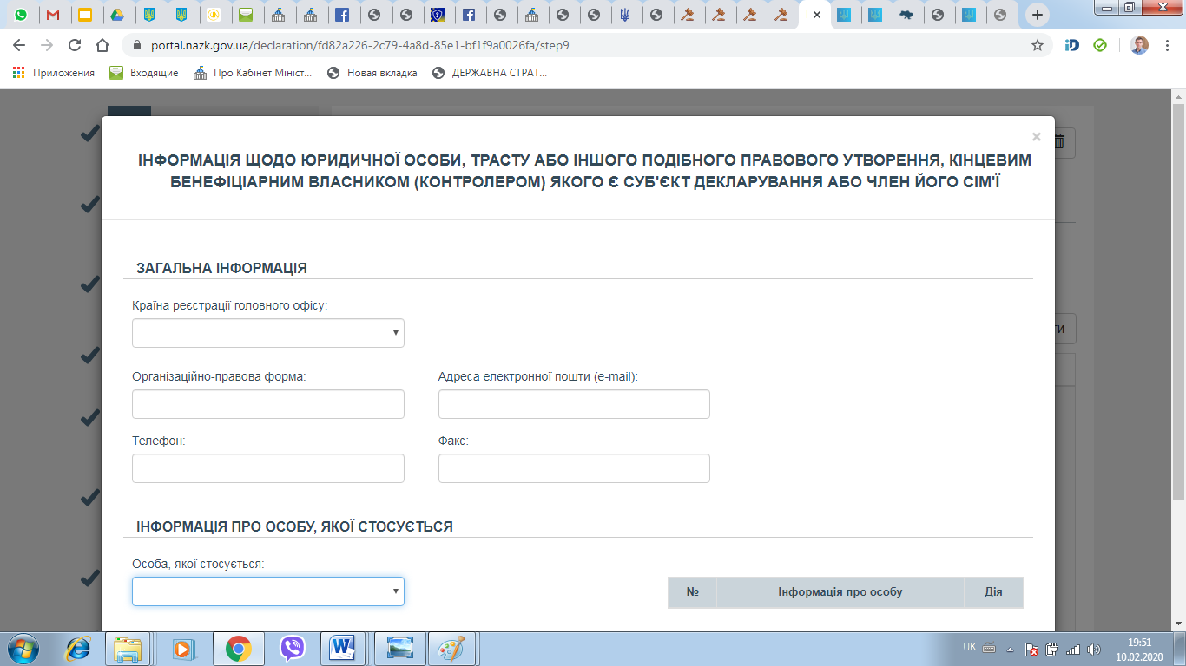
Інформацію про те, чи є Ви кінцевим бенефіціаром установи, можете перевірити з допомогою сервісу Міністерства юстиції України щодо запиту ЄДРПОУ https://usr.minjust.gov.ua/ua/freesearch
Також можеет використовувати безкоштовні дотатки, на зразок
https://opendatabot.ua/, ring.org.ua

Slide 53
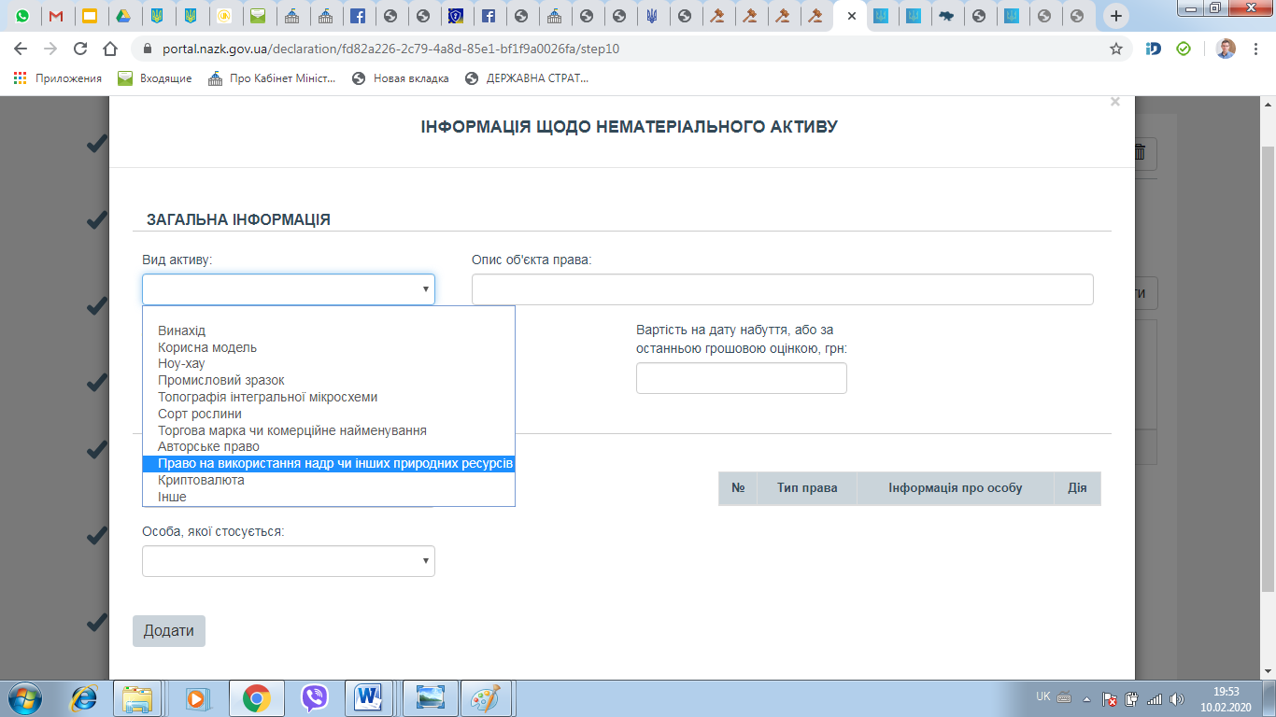

Slide 54
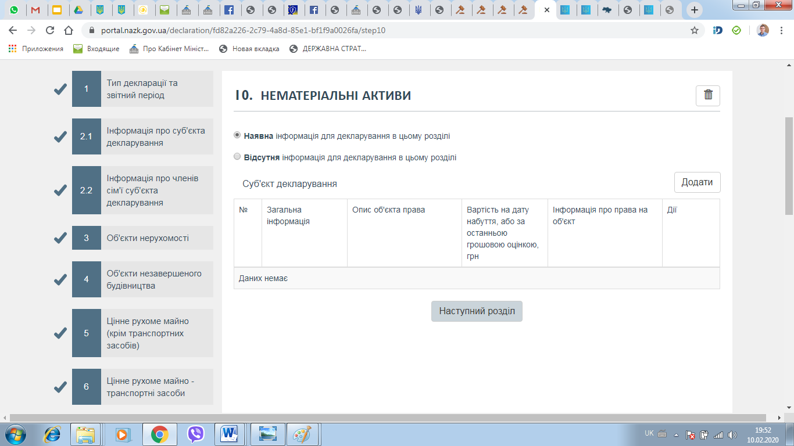
При відображенні криптовалют слід зазначити: назву активу в полі «Опис об’єкта права» (наприклад, Bitcoin Cash, Bitcoin, Etherium, Ripple, Litecoin); дату набуття криптовалюти суб’єктом декларування або членом його сім’ї у полі «Дата придбання активу». Якщо критовалюта певного виду набувалася кількома операціями, у зазначеному полі слід зазначити дату останньої операції; кількість токенів криптовалюти, що належать суб’єкту декларування або члену його сім’ї станом на останній день звітного періоду, у полі «Кількість»; загальну вартість токенів криптовалюти певного виду, що належать суб’єкту декларування або члену його сім’ї станом на останній день звітного періоду, у полі «Вартість на дату набуття, або за останньою грошовою оцінкою, грн». Якщо вартість криптовалюти відображена в іншій валюті, ніж грошова одиниця України, така вартість зазначається в грошовій одиниці України за 1 Рекомендації ФАТФ 2012 року (з останніми змінами від червня 2019 року), www.fatfgafi.org/publications/fatfrecommendations/documents/fatf-recommendations.html. 3 валютним (обмінним) курсом Національного банку України, що діяв на останній день звітного періоду декларації. Вартість криптовалюти зазначається станом на останній день звітного періоду. У разі наявності в суб’єкта декларування або члена його сім’ї криптовалют різного виду в декларації зазначається окремо інформація щодо кожного такого виду.

Slide 55
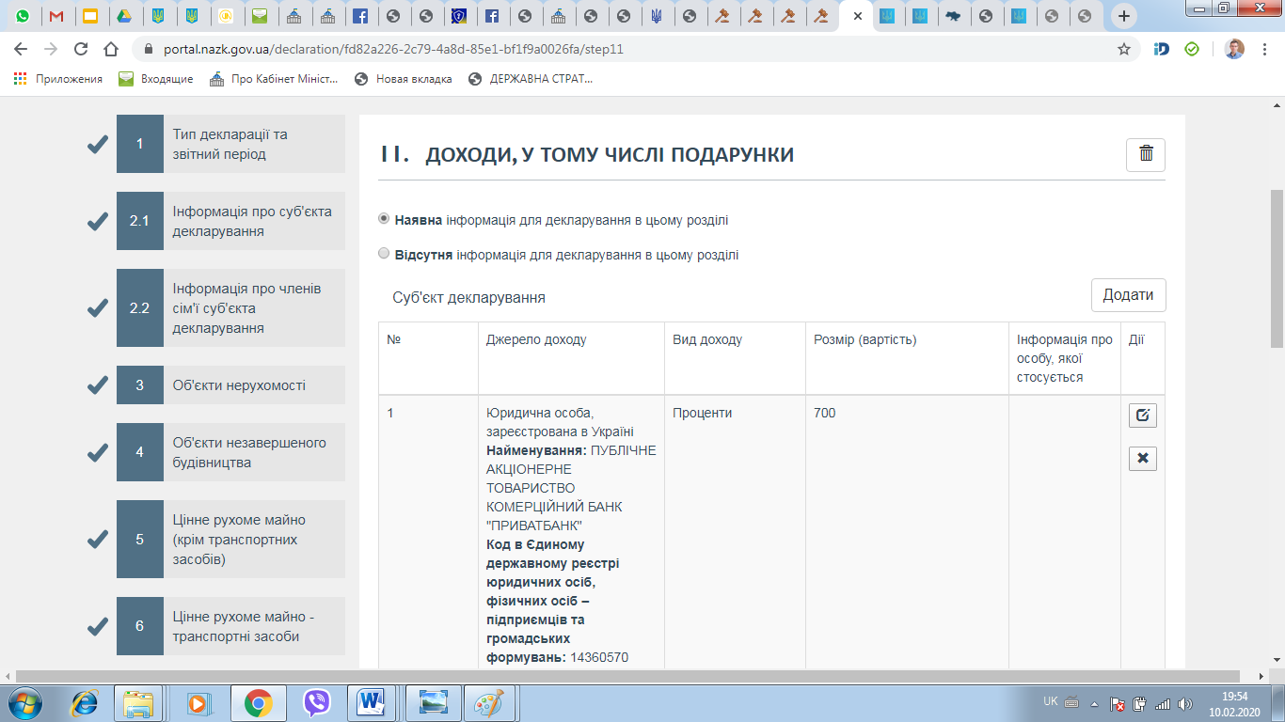
Подарунки у формі грошових коштів зазначаються в декларації, якщо розмір таких подарунків, отриманих від однієї особи (групи осіб) сукупно протягом року, перевищує 5 ПМ. Подарунок у формі, іншій ніж грошові кошти (наприклад, рухоме майно, транспортні засоби, нерухомість тощо), зазначається, якщо вартість одного подарунка перевищує 5 ПМ - 9 605 грн.
У декларації зазначаються відомості про отримані доходи, включаючи податки і збори.
Соціальні виплати, субсидії тощо вважаються доходом і відображаються в декларації лише в разі їх монетизації, тобто виплати у грошовій формі.
Кошти, отримані у звітному періоді як кредит чи позика не зазначаються у розділі 11 «Доходи, у тому числі подарунки» декларації. Водночас відомості про кошти, на підставі яких у суб’єкта декларування виникають фінансові зобов’язання, вартість яких перевищує 50 ПМ, зазначаються у розділі 13 «Фінансові зобов’язання» декларації

Slide 56
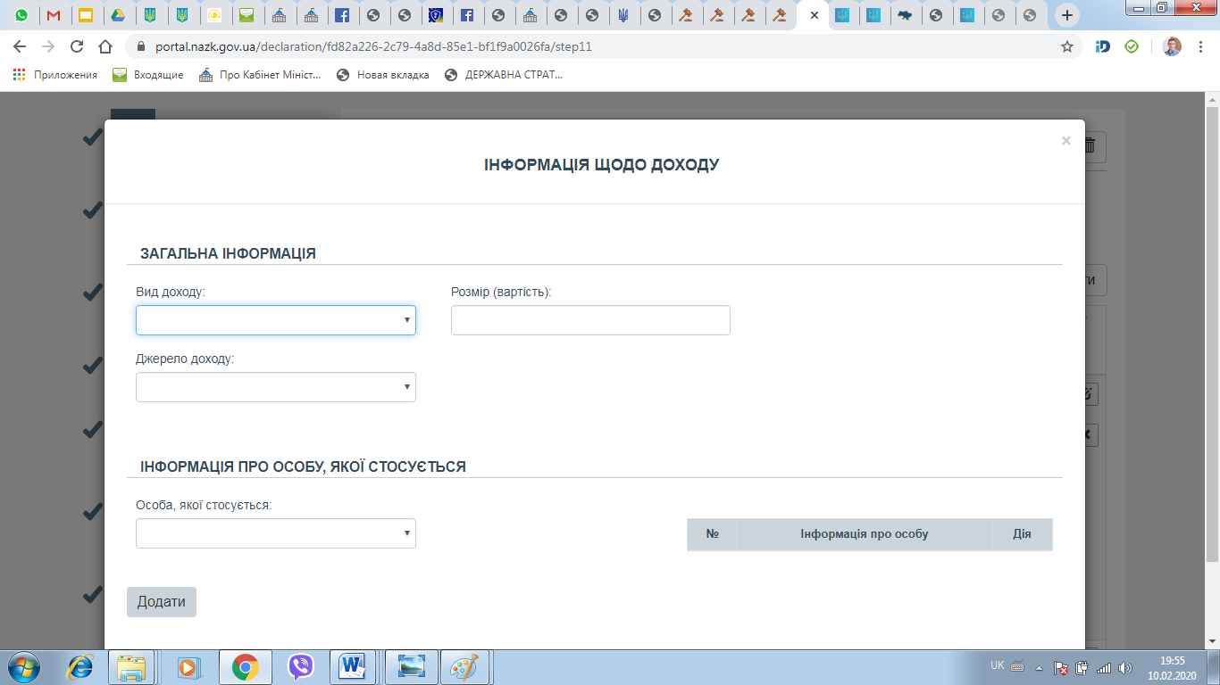
кошти, отримані суб’єктом декларування або членом його сім’ї упродовж звітного періоду у формі «кешбек», «бонусів» у грошовій формі від банківських чи інших фінансових установ, зазначаються у розділі 11 «Доходи, у тому числі подарунки» декларації, якщо такі кошти включені до загального місячного (річного) оподатковуваного доходу платника податків як додаткове благо (ознака доходу 126) або інший дохід (ознака доходу 127).

Slide 57

Можливо протягом року ви потрапляли в ДТП та у Вас були страхові виплати?

Slide 58
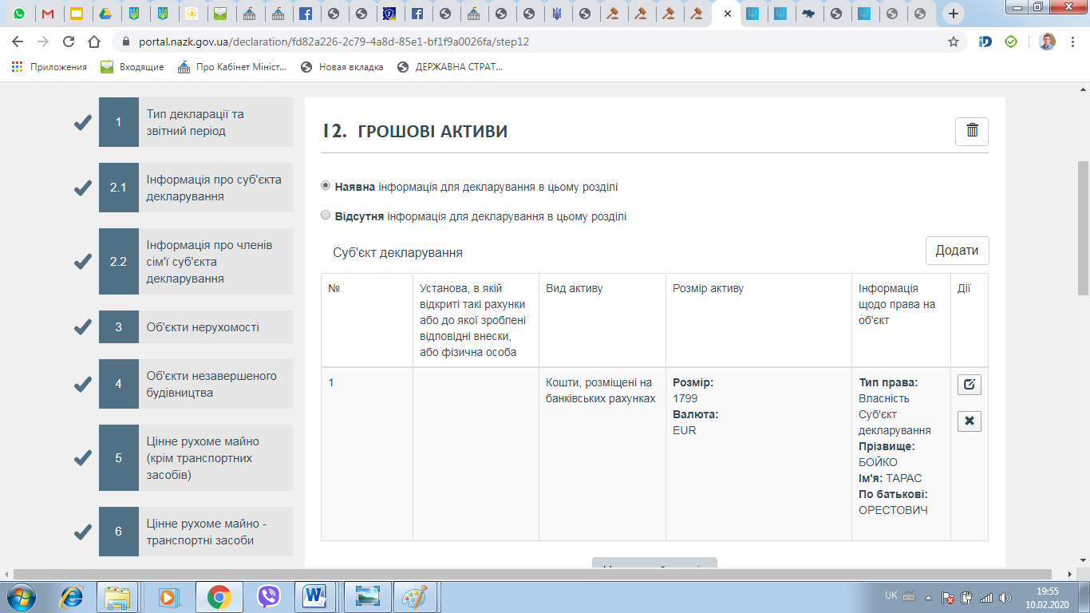
Якщо сукупна вартість усіх наявних станом на останній день звітного періоду в суб’єкта декларування або члена його сім’ї грошових активів не перевищує 50 ПМ (96 050 грн.), такі активи не зазначаються в декларації.

Slide 59
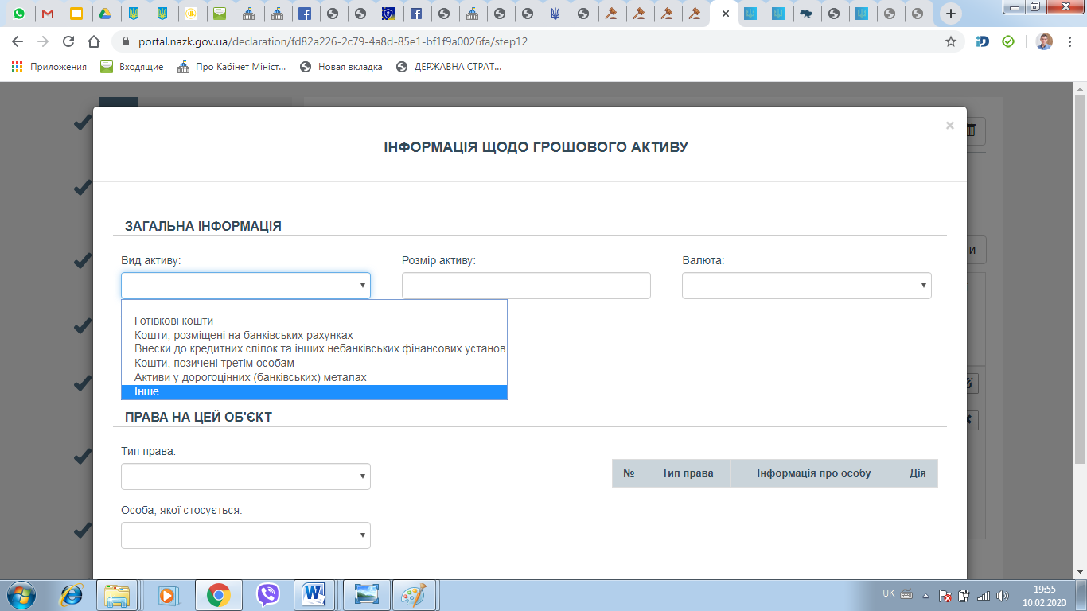

Slide 60
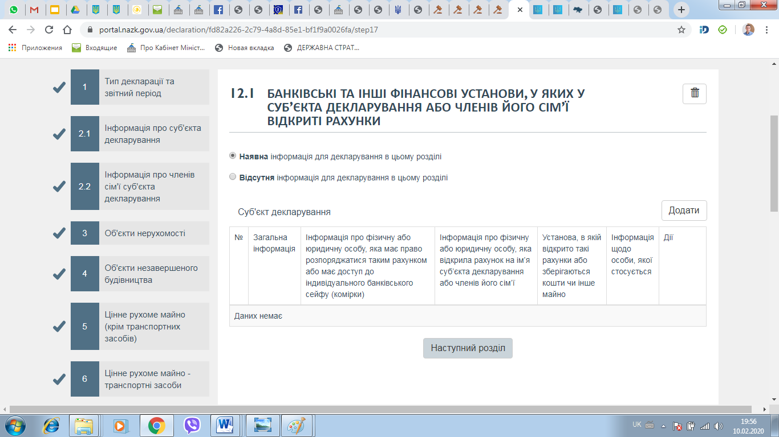
У декларації зазначаються відомості про всі банківські рахунки, відкриті на ім’я суб’єкта декларування або члена його сім’ї: 1) упродовж половини днів звітного періоду; 2) станом на 31 грудня звітного періоду; 3) незалежно від наявності залишку коштів на них станом на 31 грудня звітного періоду (по відкритих рахунках).

Slide 61
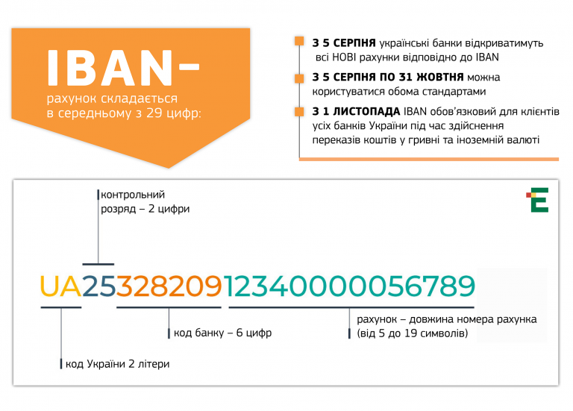

Slide 62
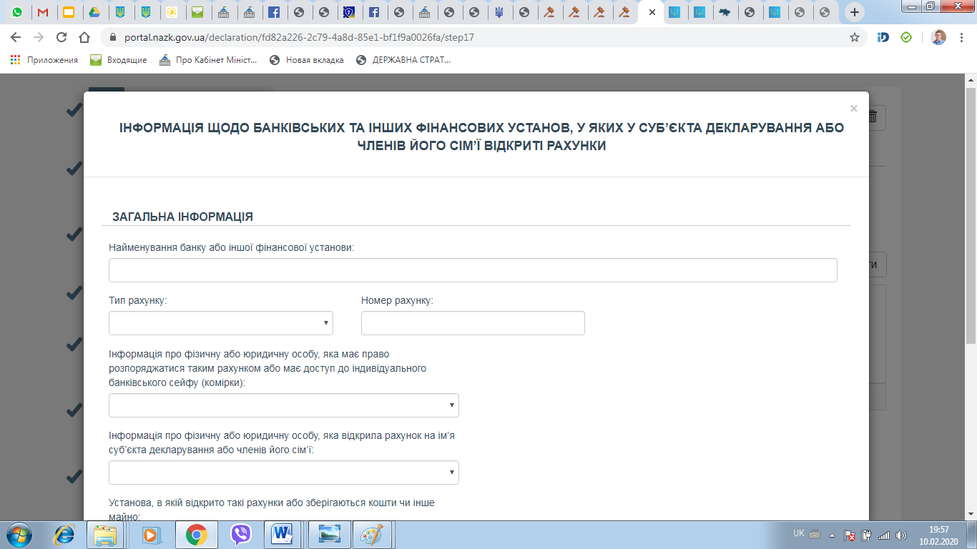
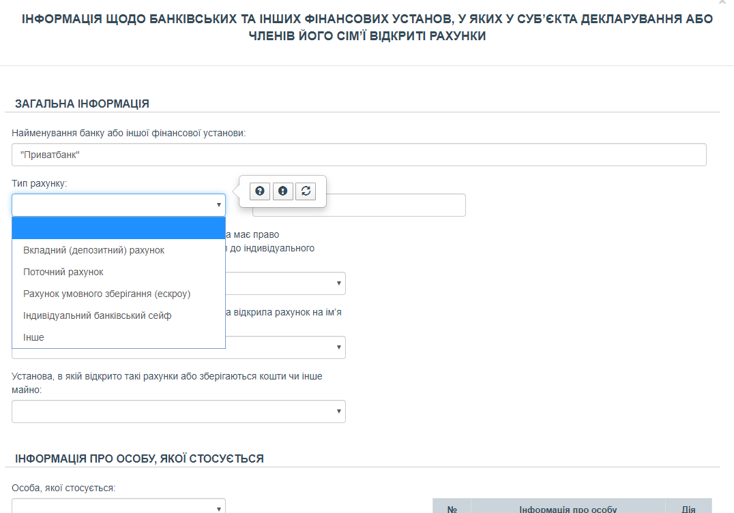

Slide 63
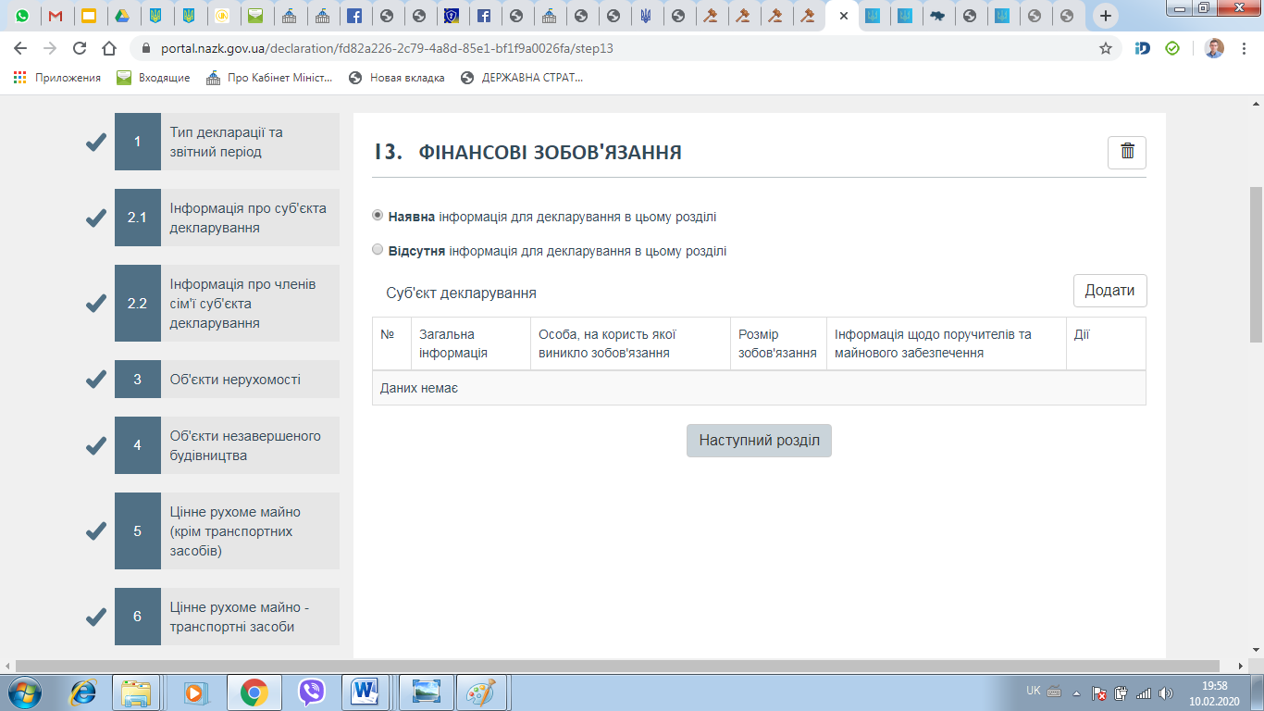
Відомості про фінансові зобов’язання зазначаються лише у разі, якщо розмір зобов’язання перевищує 50 ПМ - 96 050 грн.

Slide 64
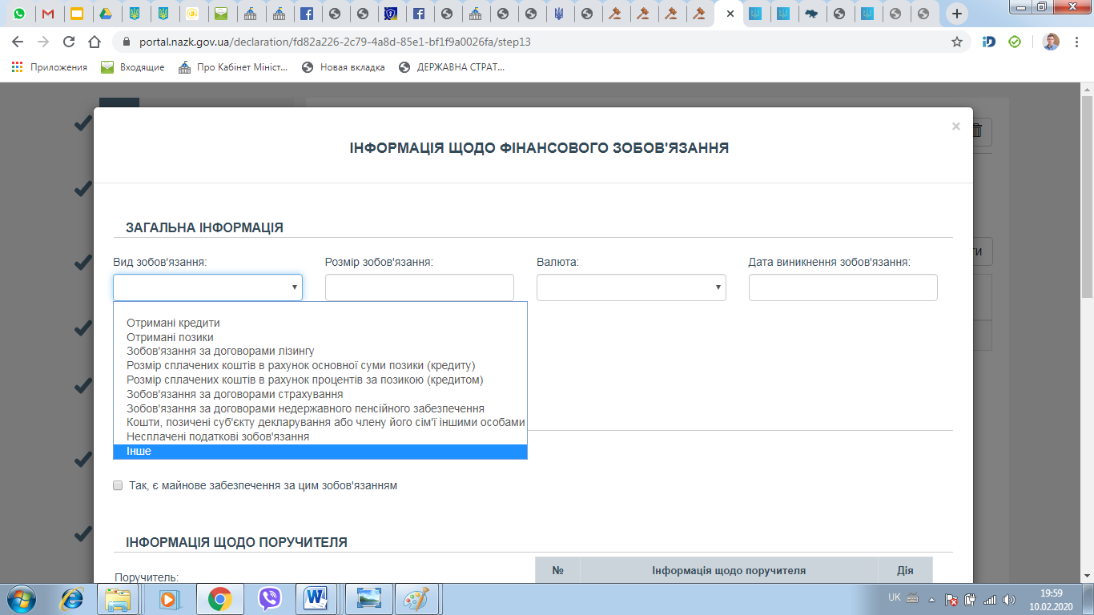
відображаються також відомості про розмір сплачених суб’єктом декларування або членом його сім’ї коштів у рахунок основної суми позики (кредиту), процентів за позикою (кредитом), залишок позики (кредиту) станом на кінець звітного періоду.

Slide 65
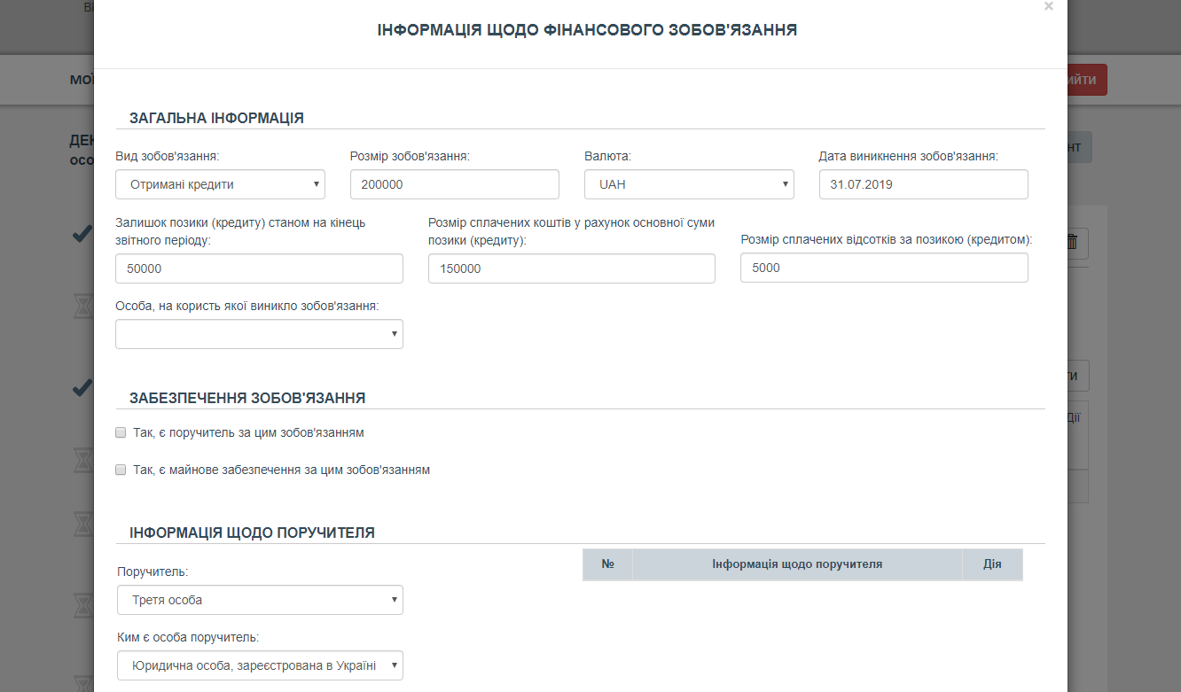

Slide 66

Кредитні пропозиції від банків, фінансових установ у вигляді «кредитних ліній до зарплатних банківських карток» чи аналогічні за змістом пропозиції зазначаються у розділі 13 «Фінансові зобов’язання» декларації у разі, якщо суб’єкт декларування або член його сім’ї одноразово скористалися кредитними коштами, розмір яких перевищує 50 ПМ.

Slide 67


Slide 68

Якщо правочин, вчинений суб’єктом декларування, не спричинив видатку, то такий правочин зазначається у розділі «Інші правочини».
Наприклад отримання подарунку
Відомості зазначаються у разі, якщо розмір відповідного видатку перевищує 50 ПМ; до таких відомостей включаються дані про вид правочину, його предмет.
Відомості про видатки та правочини членів сім’ї не зазначаються в декларації.

Slide 69

Видатки, пов’язані з користуванням об’єктом декларування (наприклад, плата за оренду кімнати в будинку відпочинку чи готелі), повинні бути відображені у розділі 14 «Видатки та правочини суб’єкта декларування», якщо відповідний видаток перевищує 50 ПМ. Водночас, якщо у звітному періоді суб’єкт декларування уклав правочин про користування об’єктом нерухомості (наприклад, договір користування готельним номером був укладений до 31 грудня звітного року), але кошти за таке користування були фактично сплачені після завершення звітного періоду (наприклад, у січні року, наступного за звітним роком), то такий правочин про користування об’єктом нерухомості повинен бути відображений у розділі 14 «Видатки та правочини суб’єкта декларування» як інші правочини (за умови, якщо вартість предмету правочину перевищує 50 ПМ), а також у розділі 13 «Фінансові зобов’язання» із зазначенням відповідних відомостей, передбачених пунктом 9 частини першої статті 46 Закону (за умови, якщо розмір фінансового зобов’язання перевищує 50 ПМ)

Slide 70


Slide 71


Slide 72


Slide 73

Інформація щодо членства в організаціях (об’єднаннях) або їх органах зазначається станом на останній день звітного періоду (станом на 31 грудня звітного року для щорічних декларацій). Якщо суб’єкт декларування був членом об’єднання або входив до складу його органів, але припинив членство (входження до органів) станом на останній день звітного року, інформація про членство (входження до органів) у декларації не зазначається.

Slide 74

У декларації не зазначається членство (членство в органах) у таких організаціях (об’єднаннях): політичні партії; релігійні організації; професійні спілки; об’єднання співвласників багатоквартирного будинку; асоціації органів місцевого самоврядування та їх добровільні об’єднання; 2 об’єднання юридичних осіб приватного права, які не є громадськими об’єднаннями; органи суддівського, прокурорського самоврядування.

Slide 75
Планують ваші діти навчатись за кордоном?
Суб’єкти декларування у 10-денний термін мають письмово повідомити Національне агентство про відкриття ними або їх неповнолітніми дітьми валютного рахунка в закордонному банку. Такі обставини виникають, зокрема, при вступі неповнолітніх членів сім’ї суб’єктів декларування до навчальних закладів за межами України.
Способи:
засобами поштового зв’язку рекомендованим листом з повідомленням про вручення.
надіслане через власний персональний електронний кабінет у вигляді сканованої копії чи фотозображення у Реєстрі.
Порядок інформування Національного агентства з питань запобігання корупції про відкриття валютного рахунка в установі банку-нерезидента, затвердженого рішенням НАЗК № 20 від 06.09.2016 року

Slide 76

Повідомлення подається суб’єктами декларування, що є службовими особами, які займають відповідальне та особливо відповідальне становище, а також суб’єктами декларування, які займають посади, пов’язані з високим рівнем корупційних ризиків
Інформація про отримання доходу, придбання майна або здійснення видатку членом сім’ї суб’єкта декларування не повідомляється.

Slide 77


Відповідальність за неподання, несвоєчасне подання або подання завідомо недостовірних відомостей:
Дисциплінарна
Адміністративна (ст. 172-6 КУпАП)
Кримінальна (ст. 366-1, 368-2)

Slide 78
КУпАП: стаття 172-6. Порушення вимог фінансового контролю
Несвоєчасне подання без поважних причин декларації
(штраф: 850-1700 грн)
Неповідомлення або несвоєчасне повідомлення про відкриття валютного рахунка в установі банку-нерезидента або про суттєві зміни у майновому стані
(штраф: 1700-3400 грн)
Подання завідомо недостовірних відомостей у декларації
(штраф: 17000-42500 грн)
Відповідальність за цією статтею за подання завідомо недостовірних відомостей у декларації особи, уповноваженої на виконання функцій держави або місцевого самоврядування, стосовно майна або іншого об’єкта декларування, що має вартість, настає у випадку, якщо такі відомості відрізняються від достовірних на суму від 100 до 250 прожиткових мінімумів для працездатних осіб.

Slide 79
Стаття 366-1. Декларування недостовірної інформації
Стаття 368-2. Незаконне збагачення
Подання суб’єктом декларування завідомо недостовірних відомостей у декларації, або умисне неподання суб’єктом декларування зазначеної декларації -
(позбавленням волі на строк до двох років)
*такі відомості відрізняються від достовірних на суму понад 250 прожиткових мінімумів для працездатних осіб (480 тис грн).
Набуття особою, уповноваженою на виконання функцій держави або місцевого самоврядування, у власність активів у значному розмірі, законність підстав набуття яких не підтверджено доказами, а так само передача нею таких активів будь-якій іншій особі -
(позбавленням волі на строк до двох років)
*розмір активу (вартість) перевищує одну тисячу неоподатковуваних мінімумів доходів громадян (960 тис грн).

Slide 80

Відповідно до п. 5 Підрозділу 1 розділу ХХ Перехідних положень Податкового кодексу України якщо норми інших законів містять посилання на неоподатковуваний мінімум доходів громадян, то для цілей їх застосування використовується сума в розмірі 17 гривень, крім норм адміністративного та кримінального законодавства в частині кваліфікації адміністративних або кримінальних правопорушень, для яких сума неоподатковуваного мінімуму встановлюється на рівні податкової соціальної пільги, визначеної підпунктом 169.1.1 пункту 169.1 статті 169 розділу IV цього Кодексу для відповідного року, тобто у розмірі, що дорівнює 50 відсоткам розміру прожиткового мінімуму для працездатної особи (у розрахунку на місяць), встановленому законом на 1 січня звітного податкового року, - для будь-якого платника податку.
Тобто неоподаткований мінімум доходів громадян у Кримінальному кодексі України в частині кваліфікації у 2019 р. становив 960,5 грн.

